Slide 1
Робота з файлами
C-style та С++
Викладач: Верещагін О.О.

Slide 2
Поняття файлу
Файл — це іменована область (сукупність даних), що розташована в зовнішній пам'яті (на зовнішньому пристрої) і має такі характеристики:
■ ім'я файлу (на певному диску), яке дає програмам змогу ідентифікувати файл і, за необхідності, працювати одночасно з декількома файлами;
■ довжина файлу може бути обмежена тільки обсягом диска. Ім'я файлу складається з його назви й розширення (наприклад, myData.txt і myData.dat — абсолютно різні файли).
Дуже поширеною є операція отримання необхідних даних із файлу або збереження (запис) результатів, отриманих у ході роботи програми, у файл.
Повне ім'я файлу являє собою повний шлях до каталогу з файлом, що включає також ім'я цього файлу. При роботі з файлами наші дані зберігаються не в оперативній пам'яті (наприклад, як за використання масивів), а поза нею, що забезпечує довготривале зберігання даних за межами програми. У разі відключення живлення пошкодження даних усередині файлу не відбудеться, якщо в цей момент програма не виконувала над ними операції

Slide 3
Поняття файлу
Довжина файлу не є фіксованою, тобто може зменшуватися і збільшуватися
У C++ не передбачені оператори для роботи з файлами. Усі дії, необхідні для взаємодії з файлами, здійснюються за допомогою функцій, які є в стандартній бібліотеці (так само, як, наприклад, команда cout розташована в бібліотеці iostream, яка має бути обов'язково підключена перед функцією int main()). Вони дають програмі змогу взаємодіяти з різними пристроями (наприклад, з диском, принтером тощо). Через те, що ці пристрої повністю відрізняються один від одного, файлова система перетворює їх на загальний абстрактний логічний пристрій — потік.
Потік — це послідовність байтів, яка не залежить від конкретного пристрою, з яким здійснюється взаємодія (файл на деякому диску, клавіатура, принтер, оперативна пам'ять). Аби збільшити швидкість передачі даних під час роботи з потоком, часто використовується спеціальна область оперативної пам'яті — буфер. У буфері накопичуються байти даних, передача яких здійснюється після його заповнення.

Slide 4
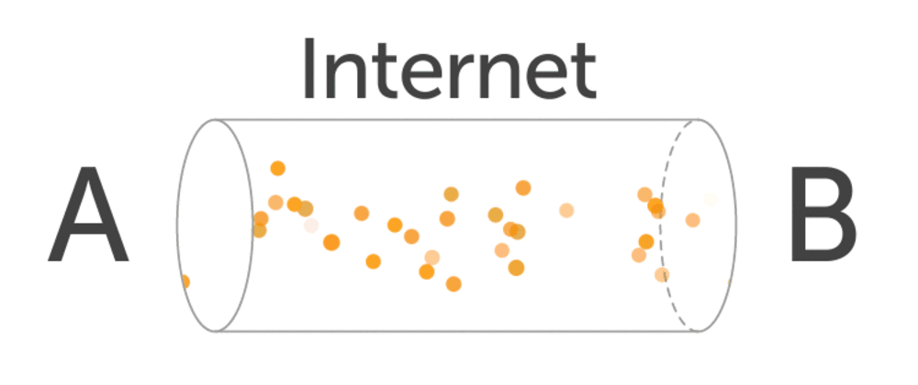
Поняття файлу
Текстовий потік являє собою послідовність символів, яка може складатися з одного або декількох рядків тексту. За передачі символу з текстового потоку на екран деякі із символів не відображаються (наприклад, символ нового рядка).
Двійковий (бінарний) потік — це послідовність байтів довільних даних, які завжди однозначно відповідають тим байтам інформації, яка зберігається на зовнішньому носії.

Slide 5
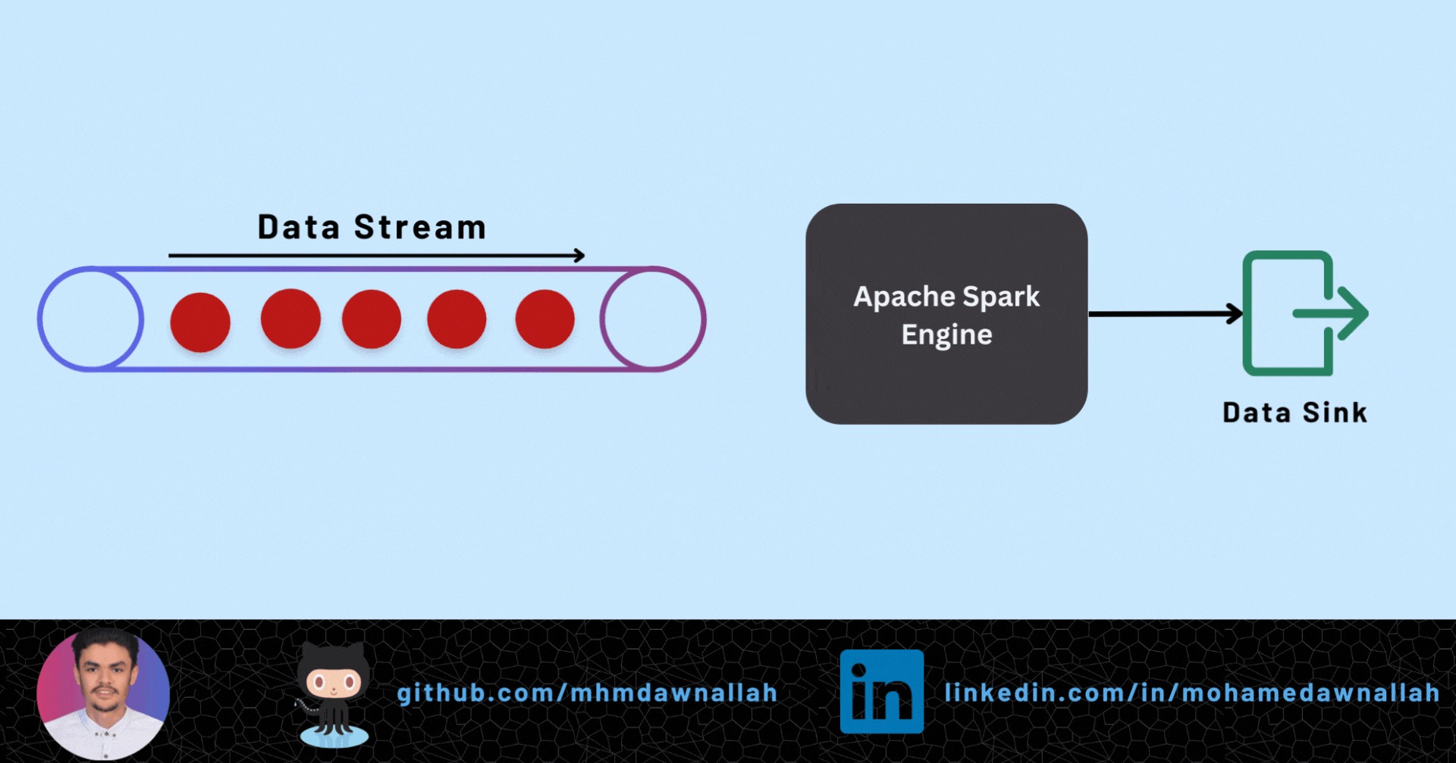
_
_

Slide 6
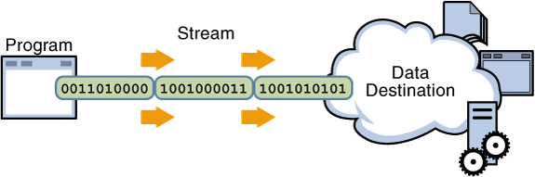
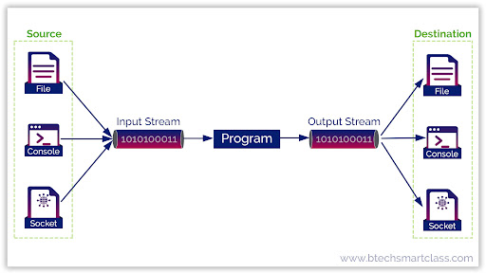
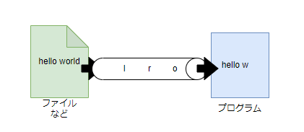
_
_

Slide 7
Поняття файлу
Відповідно, потоки бувають текстові або бінарні. Однак, незалежно від того, до якої категорії належить потік, дані в ньому фактично зберігаються у двійковому форматі. Просто в текстових файлах для поділу на рядки всередині символьних послідовностей застосовується символ «новий рядок».
У цьому уроці ми почнемо розглядати класичний спосіб взаємодії з файлами в C/C++, який ґрунтується на використанні бібліотеки stdio.h (cstdio). У цьому підході для доступу до даних використовується структура FILE. Альтернативним механізмом є робота з потоками й бібліотеками <fstream>, <ifstream>, <ofstream>.

Slide 8
Поняття файлу
Спочатку файл потрібно описати (як і будь-який інший об'єкт програми). Після чого нам потрібно відкрити його, створивши цією дією зв'язок нашої програми з деяким зовнішнім носієм інформації. Після цього можна приступати до обробки файлу, наприклад, записувати в нього дані, створені або модифіковані в програмі; читати дані з файлу; виконувати операції пошуку даних тощо. Після завершення роботи з файлом ми повинні його закрити.
Програма отримує доступ до потрібного нам файлу за допомогою покажчика (файлової змінної) на структуру типу FILE, яка визначена у файлі stdio.h. Ця структура містить необхідні поля для роботи з файлами. Наприклад, поточний покажчик буфера, поточний лічильник байтів, базова адреса буфера вводу-виводу, номер файлу.

Slide 9

Робота з файлами
Спочатку необхідно створити покажчик на структуру FILE, який далі ініціалізується в результаті відкриття файлу. Уся подальша робота з файлом відбуватиметься тільки через цей покажчик.
Загальний синтаксис оголошення покажчика:
FILE <ім’я_покажчика>
Також можливі ситуації, коли в програмі необхідно працювати з декількома файлами. У цьому разі оголошення цього покажчика може виглядати так:
FILE <ім’я_покажчика1>, <ім’я_покажчика2>, ...., <ім’я_покажчикаN>
Наприклад:

Slide 10
Робота з файлами
Обробка файлу проводиться тільки після його відкриття, після чого описаний у програмі покажчик файлу зв'язується з конкретним файлом. Процедура відкриття файлу реалізується за допомогою функції fopen():
<ім’я_покажчика_файлу> = fopen(<ім’я файлу>, <режим_відкриття>);
<ім'я_покажчика_файлу> - покажчик на структуру типу FILE (оголошений вище в програмі);
<ім’я файлу> - ім'я файлу (рядок символів у лапках), у яке може входити й повний шлях до файлу;
<режим_відкриття> - рядок символів (у лапках), що визначає, як можна буде далі використовувати файл (). Може приймати значення, представлені в таблиці.

Slide 11
Робота з файлами
У будь-якій операційній системі завжди присутні й не видаляються з оперативної пам'яті такі потоки: стандартний ввід, стандартний вивід і стандартна помилка.
Потік створює канали для передачі даних між, наприклад, файлами (або консоллю) і програмами.
Наприклад, за допомогою стандартного потоку вводу ми раніше вводили в програму дані з клавіатури, а стандартний потік виводу використовували для виведення інформації на екран.

Slide 12
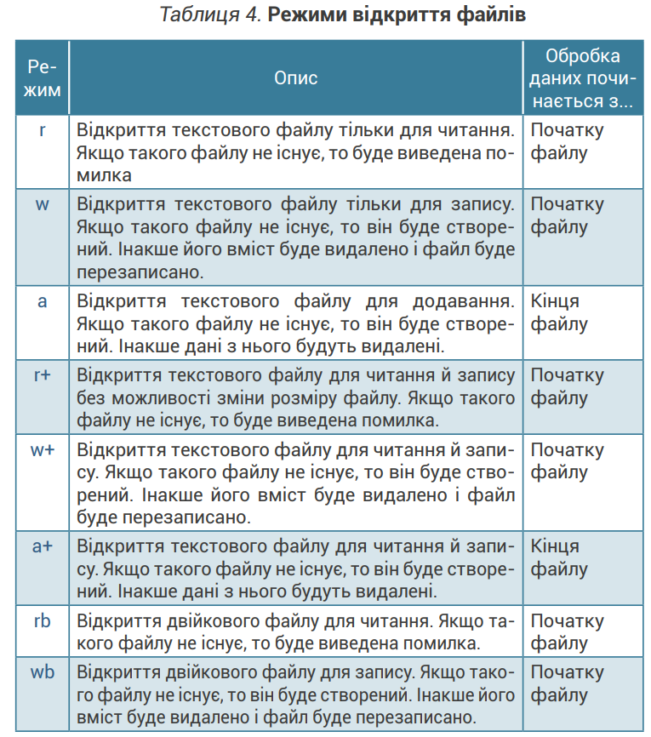
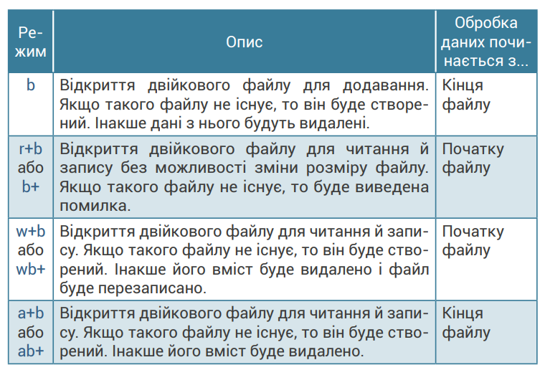
_
_

Slide 13
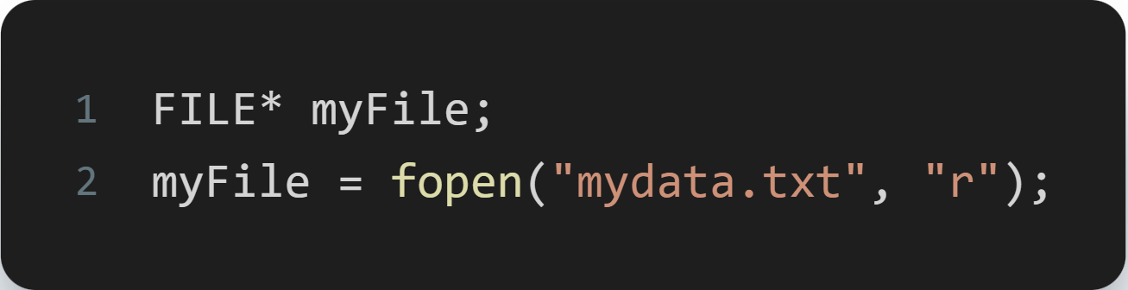
Робота з файлами
У таблиці представлені можливі режими відкриття потоку в текстовому або бінарному режимі (b). Якщо символ «b» не вказаний у рядку, що задає режим, то потік буде відкритий у текстовому режимі (за замовчуванням).
Припустимо, вихідні дані для програми розташовані у файлі з ім'ям mydata.txt. Відкрити цей файл для читання можна в такий спосіб:
У результаті виконання функції fopen() змінна myFile міститиме покажчик на структуру, яка відображатиме інформацію про файл mydata.txt. Далі всі необхідні дії для роботи з цим файлом (mydata.txt) будуть проводитися тільки за допомогою цього покажчика (змінної myFile).

Slide 14
Робота з файлами
Якщо в результаті виклику функції fopen() файл із якихось причин не був відкритий, то в програму повернеться значення NULL.
Причини можуть бути такі: файл, пов'язаний із потоком, не знайдено (за читання із файлу); диск заповнений або захищений (за запису) тощо.
Результат роботи функції fopen() — це покажчик на структуру типу FILE. Ця структура містить такі поля:
■ дескриптор файлу;
■ покажчик на буфер вводу-виводу і поточне місце в ньому (звідки треба видати або куди записати черговий символ);
■ лічильник байтів (що залишилися в буфері (за читання) або вільних (за запису));
■ режими відкриття файлу і його поточний стан.

Slide 15
Робота з файлами
Файловий дескриптор — це абстрактний індикатор, який використовується в операційних системах для доступу до файлу або іншого ресурсу вводу-виводу, такого як каталог, сокет чи FIFO. Це не від’ємне число, яке служить ідентифікатором потоку вводу-виводу. Коли ви відкриваєте файл, операційна система створює запис для представлення цього файлу і зберігає інформацію про нього, присвоюючи унікальний файловий дескриптор.
У Unix-подібних системах, таких як Linux, стандартні файлові дескриптори включають:
0 для стандартного вводу (stdin),
1 для стандартного виводу (stdout),
2 для стандартного потоку помилок (stderr).
Ці дескриптори використовуються за замовчуванням для більшості операцій вводу-виводу в програмах

Slide 16
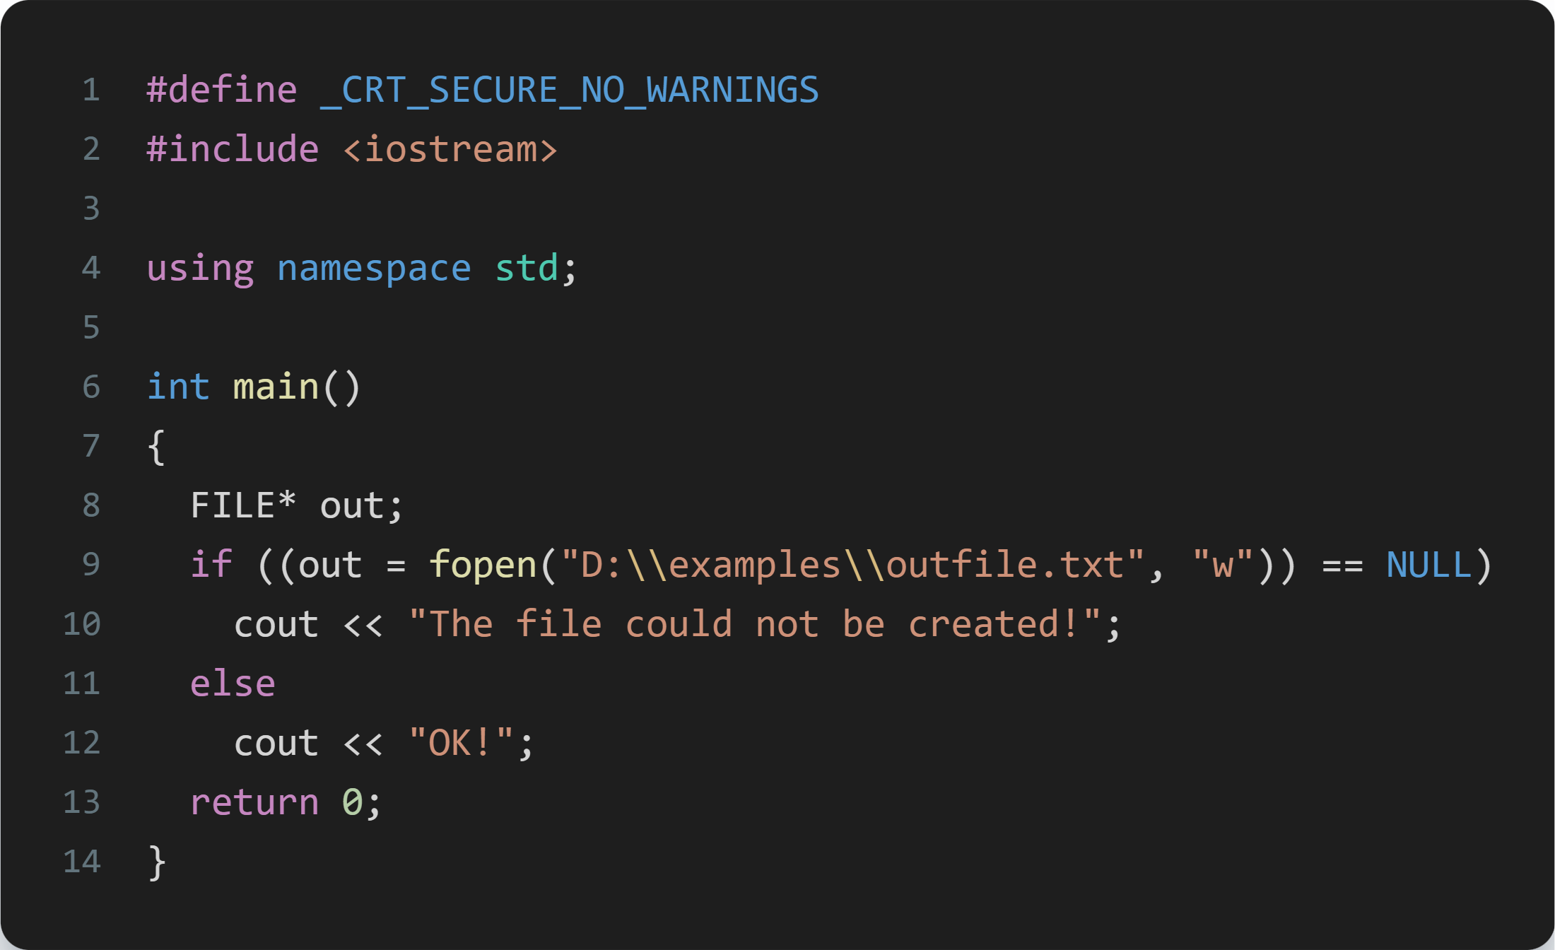
Робота з файлами
Звертатися з нашої програми до окремих полів зазначеної структури нам немає необхідності, ми просто будемо використовувати цей покажчик як параметр у функціях по роботі з цим файлом.
Перевірка ситуації, а чи був успішно відкритий файл, показана в наступному прикладі (файл буде відкритий у режимі запису):

Slide 17
Робота з файлами
Примітка: якщо у функції fopen() як аргумент використовується «w» для вже існуючого файлу, то його попередня версія знищується (тобто попередню інформацію буде втрачено).
Розглянемо рядок, що задає ім'я файлу (перший параметр функції fopen()). Якщо в цьому рядку міститься тільки ім’я файлу, то файл створюється в поточному каталозі. У цьому рядку може бути зазначений повний шлях (як у нашому прикладі), і тоді файл буде створений у зазначеному каталозі на вказаному диску.
Функції, результатом роботи яких є покажчик, включно з fopen, вважаються небезпечними в деяких компіляторах, наприклад, Visual Studio 2019. Якщо їх використання створює помилку під час компіляції, то можна скористатися одним із таких способів для її запобігання:

Slide 18
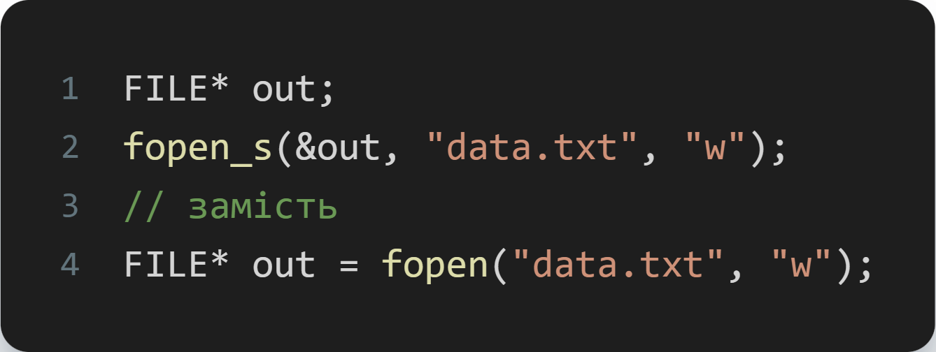
Робота з файлами
1. Замінити виклик попередніх версій функцій на виклик їхніх безпечних версій, наприклад, замінити fopen на fopen_s. Але за такого підходу можуть змінитися параметри у виклику функцій, наприклад, доведеться використовувати:
2. У початок файлу (до всіх #include) включити директиву
#define __CRT_SECURE_NO_WARNINGS

Slide 19
Робота з файлами
Залежно від типу (структури) файлу ми вибираємо спосіб роботи з ним (читання й запису). У разі, коли наш файл текстовий, тобто складається із символів, розділених стандартними роздільниками (пробіл, табуляція, перенесення рядка), ми можемо використовувати засоби форматованого читання (fscanf) і запису (fprintf).
Першим параметром цих функцій є файловий покажчик, інші параметри й особливості роботи функцій — як у стандартних scanf і printf.
Як приклад форматованого запису у файл збережемо масив із п'яти цілих чисел у файлі так, щоб кожен елемент масиву розташовувався в новому рядку:

Slide 20
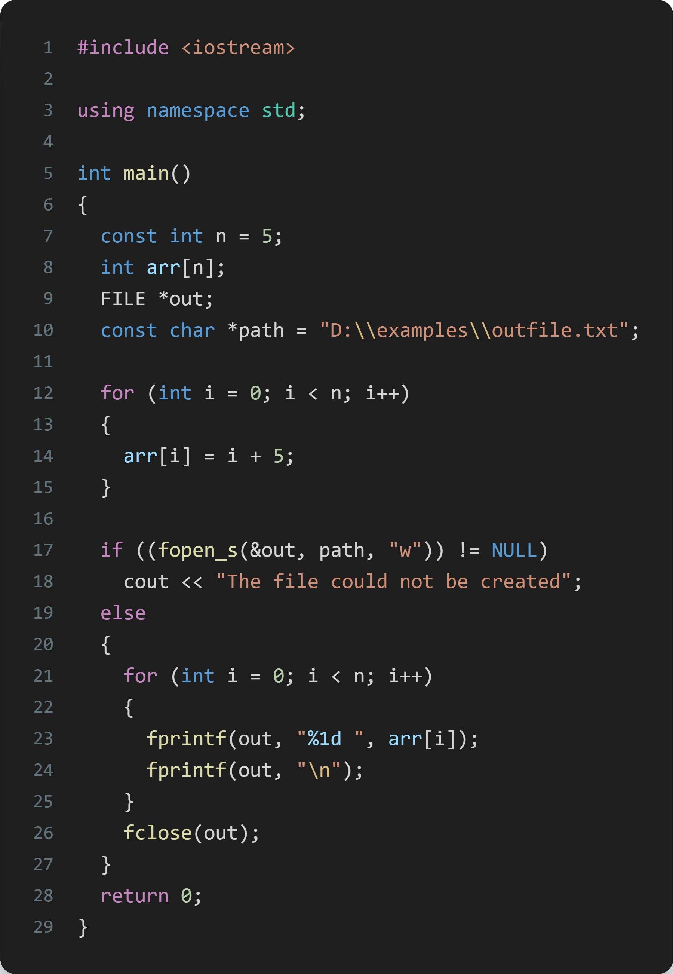
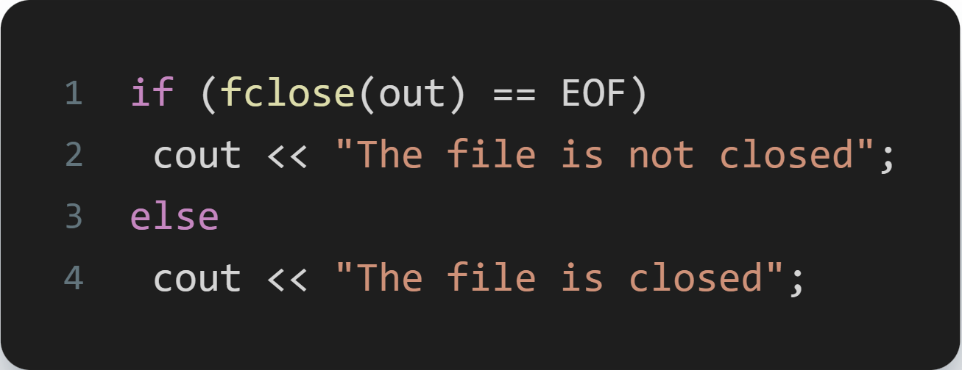
Робота з файлами
Відкриті на диску файли після закінчення роботи з ними рекомендується закрити явно.
Для контролю успішного закриття файлу бажано також аналізувати повертане значення функції fclose(). Функція повертає значення 0, якщо файл закритий успішно, і 1 (EOF) в іншому випадку

Slide 21
Робота з файлами
Якщо в користувацькій програмі не була виконана операція закриття файлу, то операційна система (ОС) закриває його сама після завершення програми. Однак, якщо в програмі при цьому використовувався буферизований вивід, то деяка частина даних (особливо при їх значному обсязі) може не встигнути записатися у файл (залишиться в системному буфері).
Системний буфер використовується ОС для оптимізації операцій читання й запису. Припустимо, нам необхідно прочитати або записати у файл 1_000_000 чисел, це не означає, що система буде 1000000 разів записувати або читати (по одному числу), тобто ОС фактично не буде 1000000 разів звертатися до диска. Наші числа будуть перенесені в буфер із запасом для можливого подальшого читання або вони будуть накопичуватися в буфері для запису. Запис на диск почне виконуватися тільки в одній із таких ситуацій: буфер заповнений, файл (потік) закритий, програма завершена без закриття файлу.

Slide 22
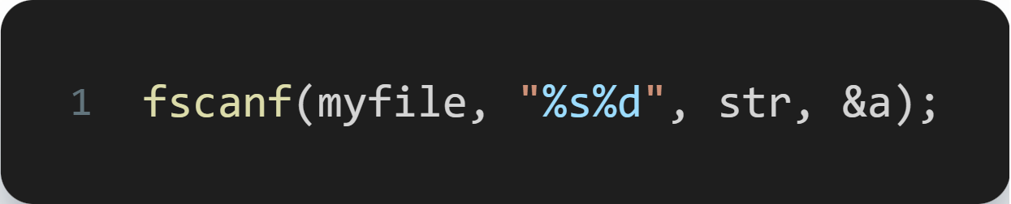
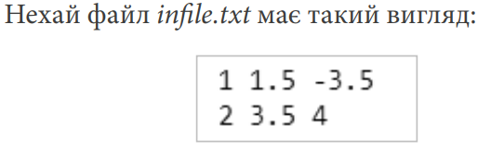
Робота з файлами
Тепер розглянемо приклад читання з файлу за допомогою функції форматованого вводу fscanf. Робота функції fscanf() схожа на функцію scanf(), але на відміну від неї форматований ввід відбувається не з консолі, а з файлу.
■ Перший параметр функції (myfile) — файловий покажчик,
■ Другий («%s%d») — рядок формату;
■ Решта (str, &a) — адреси областей пам'яті (змінних) для запису даних.

Slide 23

Робота з файлами
Припустимо, що нам необхідно виконати з нього читання даних. Виконувати читання з файлу будемо, поки не досягнемо його кінця. Для контролю досягнення кінця файлу передбачена функція feof з таким синтаксисом: int feof(FILE *fileName);
Результат роботи цієї функції — ціле число. Якщо вона не дорівнює нулю, то досягнуто кінця файлу.
Через те, що нам необхідно рахувати заздалегідь невідому кількість даних, то перевірку закінчення файлу організуємо в такий спосіб:

Slide 24
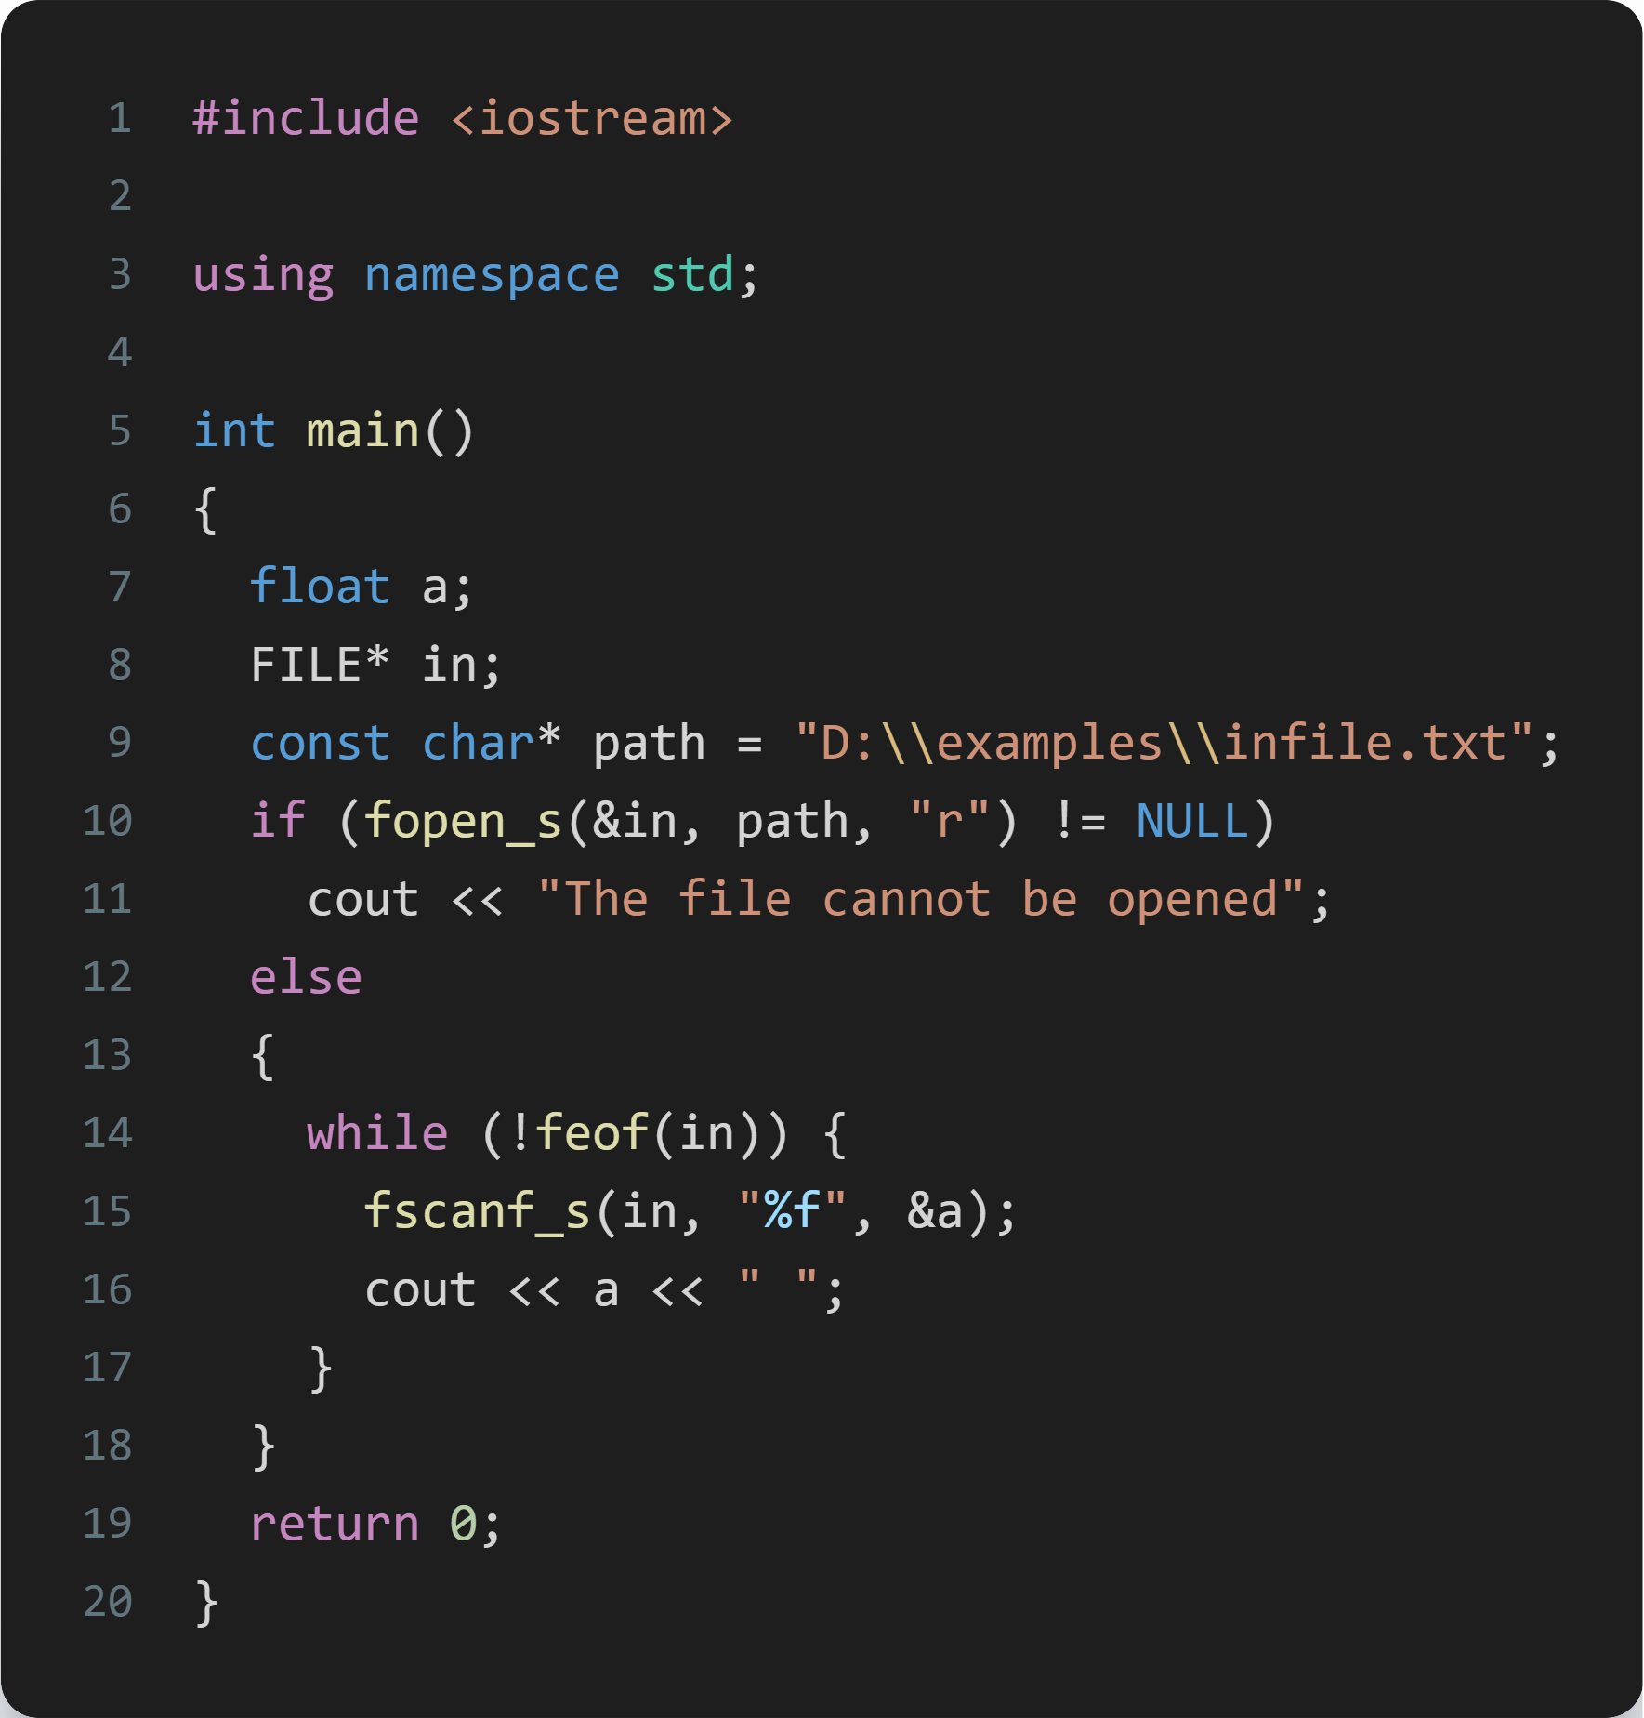
Робота з файлами
Чергова операція читання даних змінює внутрішній файловий покажчик та переносить його на таке значення, яке буде прочитане.

Slide 25
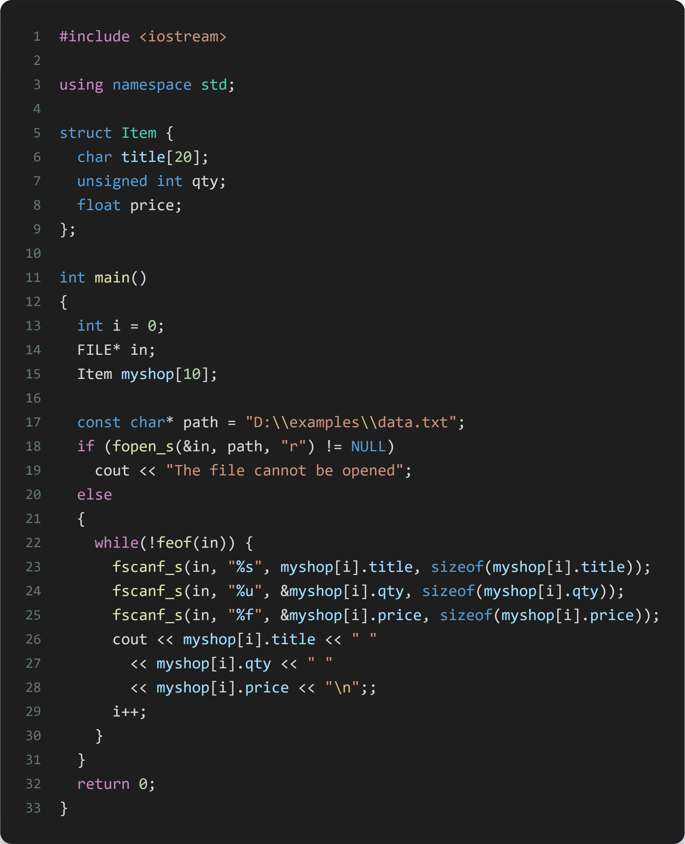
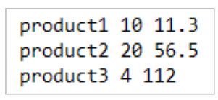
Робота з файлами
У цьому прикладі використовується структура й масив структур. Кожен рядок із файлу має бути занесений в окремий елемент масиву, який являє собою структуру з одним рядковим і двома числовими полями. За один крок цикл зчитує один рядок із файлу (заносить в елемент масиву). Процес триває, поки не досягнуто кінця файлу.
Через те, що ми використовуємо буферізований вивід, то перед виконанням чергової операції читання рекомендується очищати буфер (від можливих даних, що залишилися з попередніх операцій). Для цього використовується метод fflush().

Slide 26

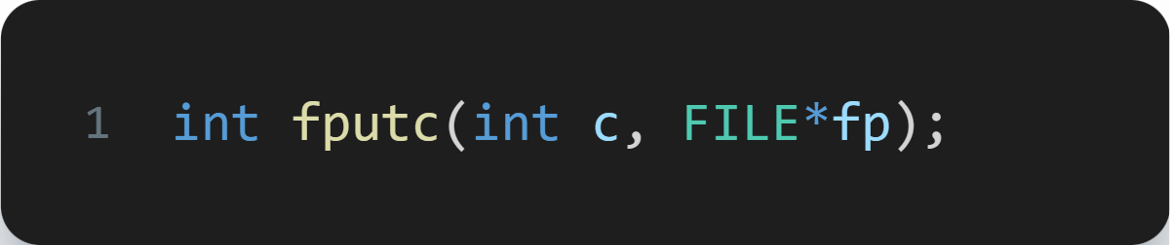
Робота з файлами
Окрім розглянутих функцій форматованого вводу й виводу для читання й запису у файл також існують функції посимвольного й порядкового читання або запису. Розглянемо спочатку функції посимвольного читання й посимвольного запису даних: fgetc і fputc.
Результат роботи — черговий символ у форматі int з потоку fp. Якщо символ не може бути прочитаний, то повертається значення EOF.
c — змінна типу int, у якій міститься записуваний у файл символ.
Результат роботи — записаний у потік fp символ у форматі int. Якщо символ не може бути записаний, то повертається значення EOF.

Slide 27
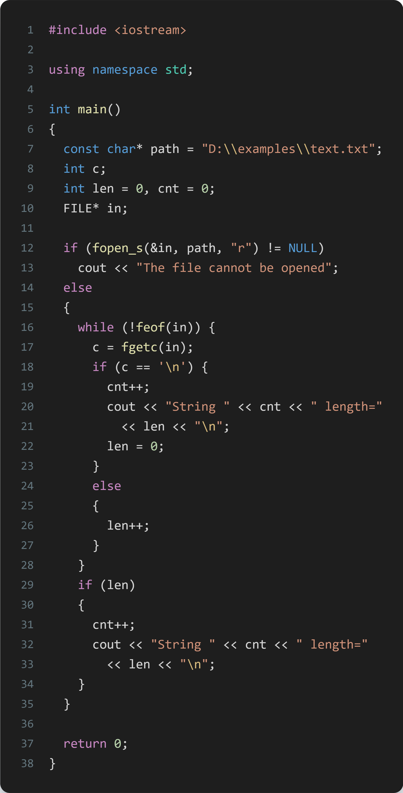
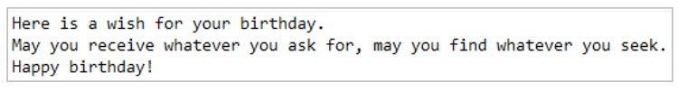
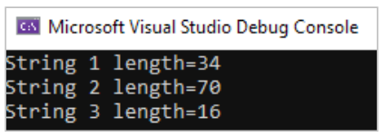
_
Необхідно прочитати текстовий файл і визначити довжину кожного рядка (у символах). Пам'ятаємо, що в текстових потоках рядки завершуються символом «перенесення рядка»

Slide 28
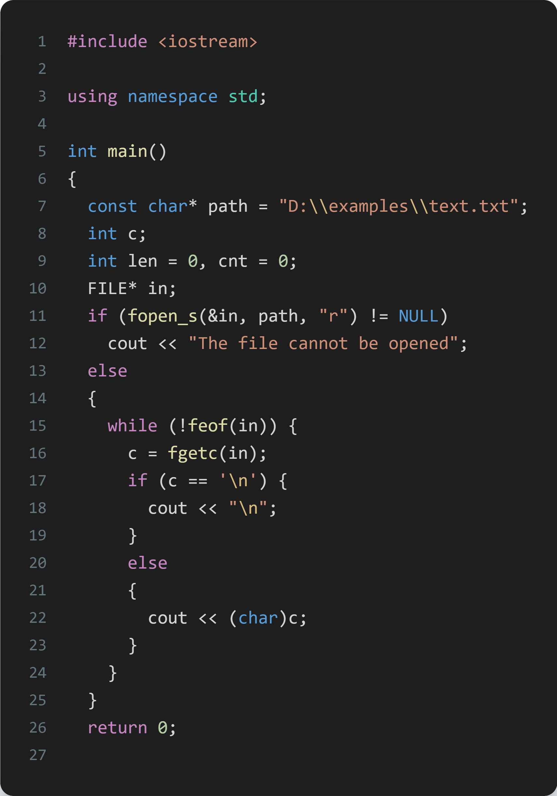
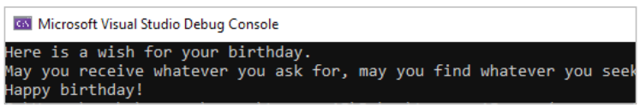
_
Змінимо попередній приклад так, щоб посимвольно вивести текст із файлу.

Slide 29
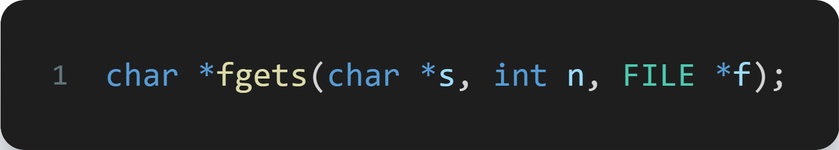
_
Для порядкового читання (запису) із зазначеним максимальним розміром у байтах передбачені функції fgets і fputs.
де char *s — адреса, за якою розміщуються зчитані байти;
int n — кількість зчитаних байтів;
FILE *f — покажчик на файл, із якого виконується зчитування.
Після передачі n-1 байтів або за отримання символу перенесення рядка ('\n') прийом байтів закінчується. При цьому символ перенесення рядка також потрапить у приймальний рядок, який закінчується '\0'. За умови успішного завершення зчитування функція повертає покажчик на прочитаний рядок, за неуспішного — 0.

Slide 30
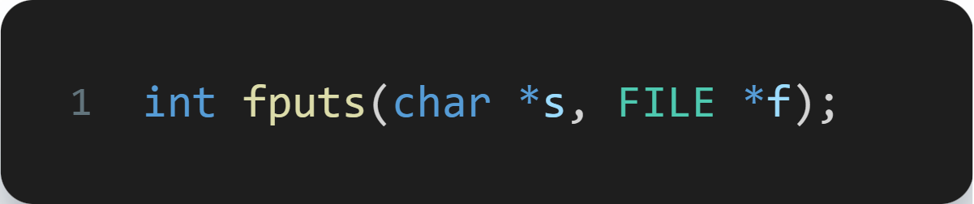
_
де char *s — адреса, з якої беруться записувані у файл байти;
FILE *f — покажчик на файл, у який виконується запис.
На відміну від особливостей роботи функції fgets під час роботи fputs символ кінця рядка у файл не записується.
Виконаємо порядкове читання з файлу (з попереднього прикладу) з відомою максимальною довжиною рядка.

Slide 31
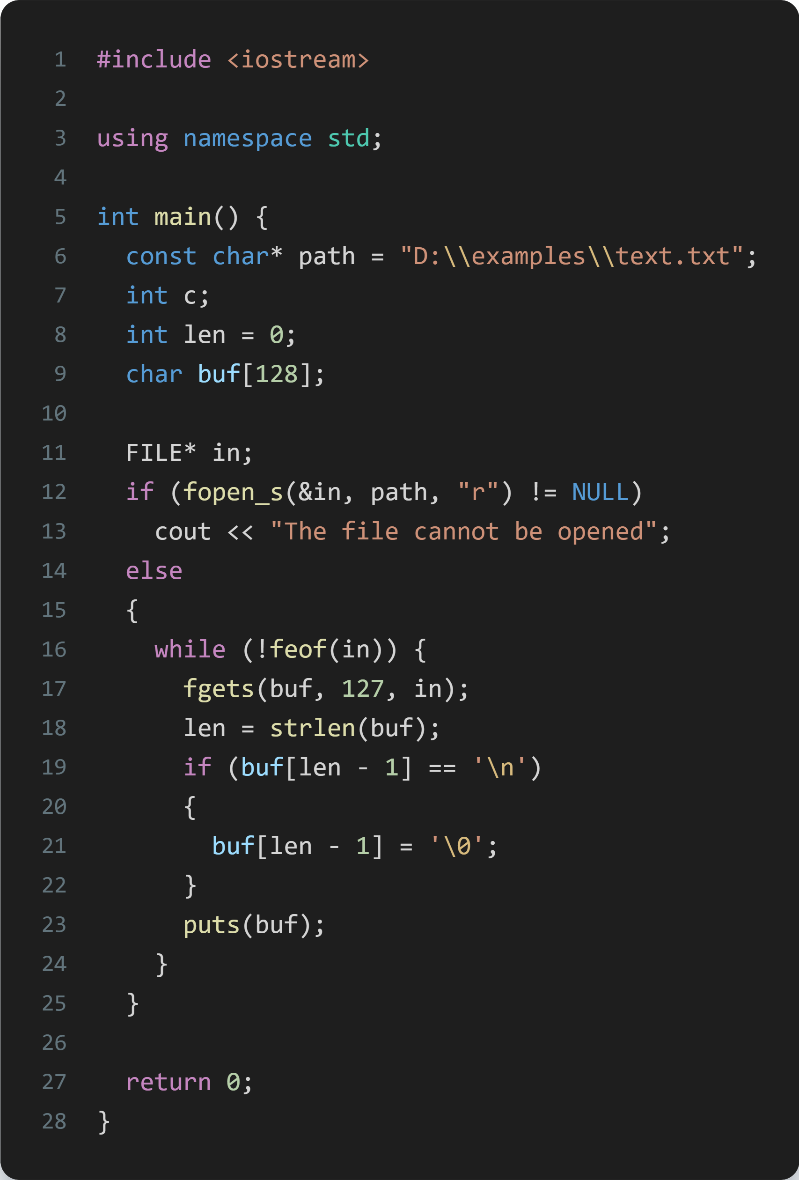
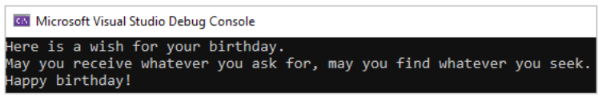
_
Як ми вже знаємо, файли бувають текстові й бінарні. Однак розглянуті вище функції передбачені тільки для роботи з текстовими файлами.

Slide 32
_
Для бінарного файлу не передбачено використання рядків даних, й операції читання й запису означають роботу з набором байтів зазначеного розміру.
За відкриття бінарного файлу другим параметром функції fopen() буде рядок «rb» або «wb» (і їхні альтернативи).
Для читання й запису двійкових даних основними функціями є fread і fwrite відповідно.
У базовій реалізації кожної з них є такі чотири параметри:
■ покажчик на місце зберігання даних;
■ розмір зчитуваного або записуваного елемента в байтах.
■ максимальна кількість елементів, які потрібно прочитати (записати);
■ покажчик на структуру FILE.
Створимо масив цілих чисел і запишемо його в бінарний файл.

Slide 33
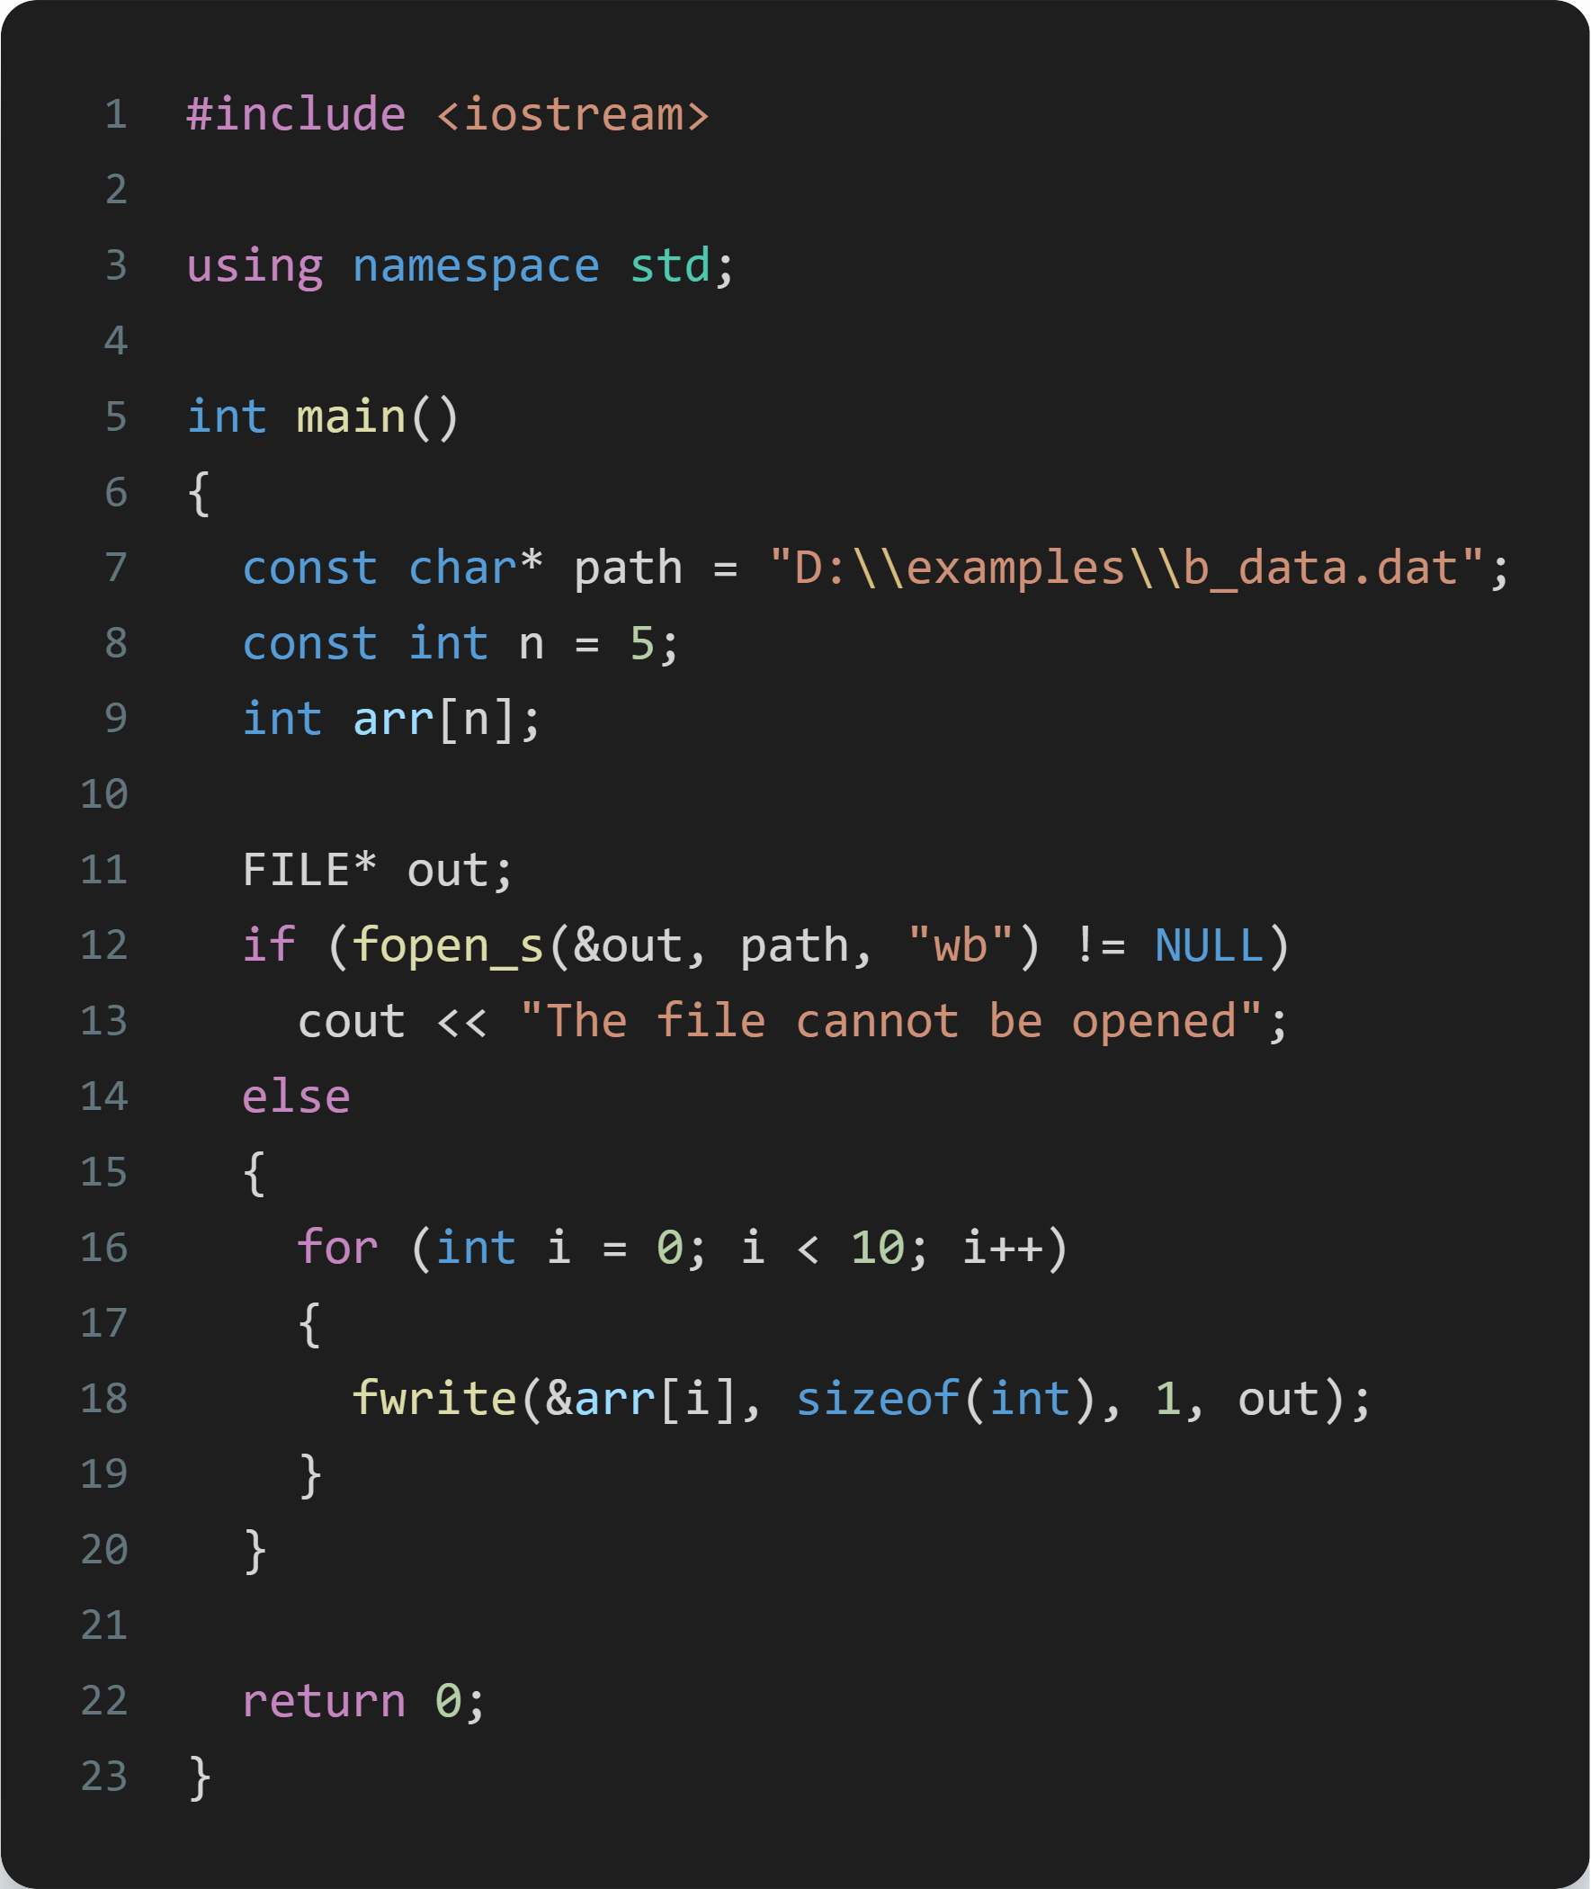
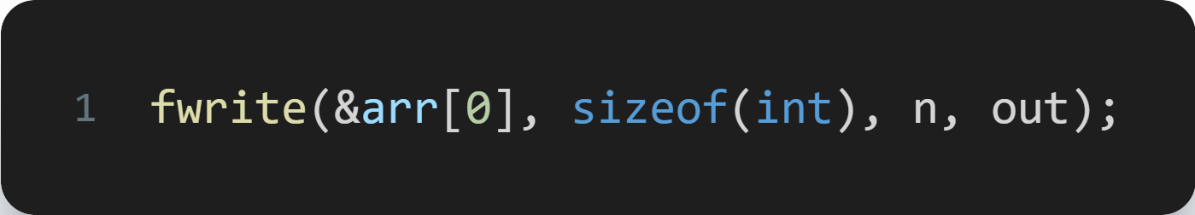
_
Примітка: враховуючи, що дані масиву зберігаються в пам'яті послідовно, то цикл, організований вище для поелементного запису в масив, може бути замінений лише одним оператором

Slide 34
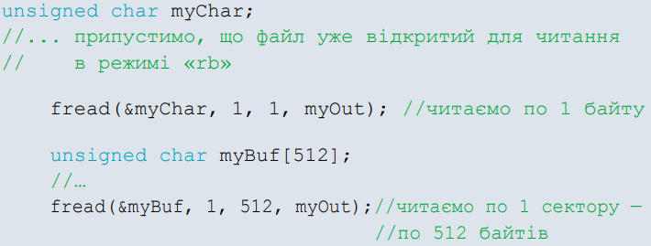
_
Використання функції fread() для читання бінарних даних є аналогічним.
Через те, що бінарний файл — це послідовна структура даних, то в результаті відкриття файлу буде доступний перший байт інформації, що в ньому зберігається.
Припустимо, що нам необхідно зчитати десяте число, а потім перше. За допомогою послідовного доступу можна це реалізувати в такий спосіб

Slide 35
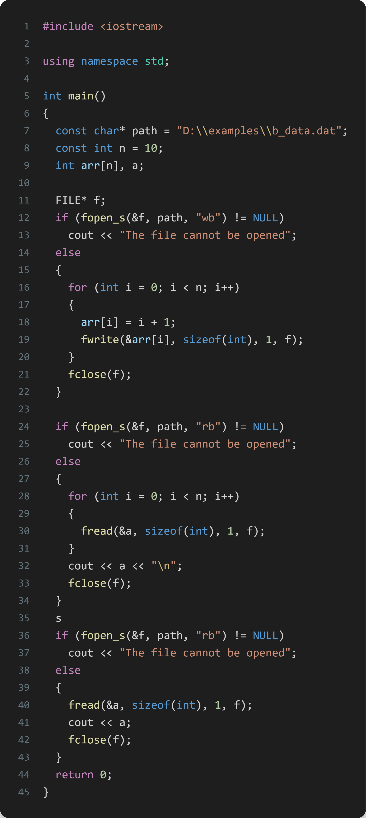
_
_

Slide 36
_
Читання чисел із файлу в такий спосіб (у циклі) з подальшим повторним відкриттям файлу — не найзручніший і не найкомпактніший спосіб вирішення.
Ми можемо відкрити наш файл у режимі «r+b», отримавши права на читання й запис. Такий режим забезпечує нам довільний доступ.
Після цього нам знадобляться функції позиціонування файлового покажчика. Спочатку необхідно виконати читання поточної позиції покажчика у файлі, наприклад, за допомогою функції fgetpos().
Потім потрібно виконати перехід до потрібної позиції у файлі, наприклад, за допомогою функції fseek(). Розглянемо загальний синтаксис функції fseek:
Розглянемо загальний синтаксис функції fseek:

Slide 37
_
int fseek(FILE *fileName, long int offset, int origin);
fileName — файловий покажчик;
offset — зсув (кількість байтів, на які буде зсунуто покажчик файлу, починаючи з точки початку відліку);
origin — позиція початку відліку, який може бути одним із таких значень (визначені в stdio.h):
SEEK_SET — з початку файлу;
SEEK_CUR — з поточної позиції;
SEEK_END — з кінця файлу.
Функція поверне нульове значення за успішного виконання операції зсуву покажчика або нульове в результаті виникнення збою.
Для організації такого прямого доступу потрібно знати розташування (номер байта) значення у файлі.

Slide 38
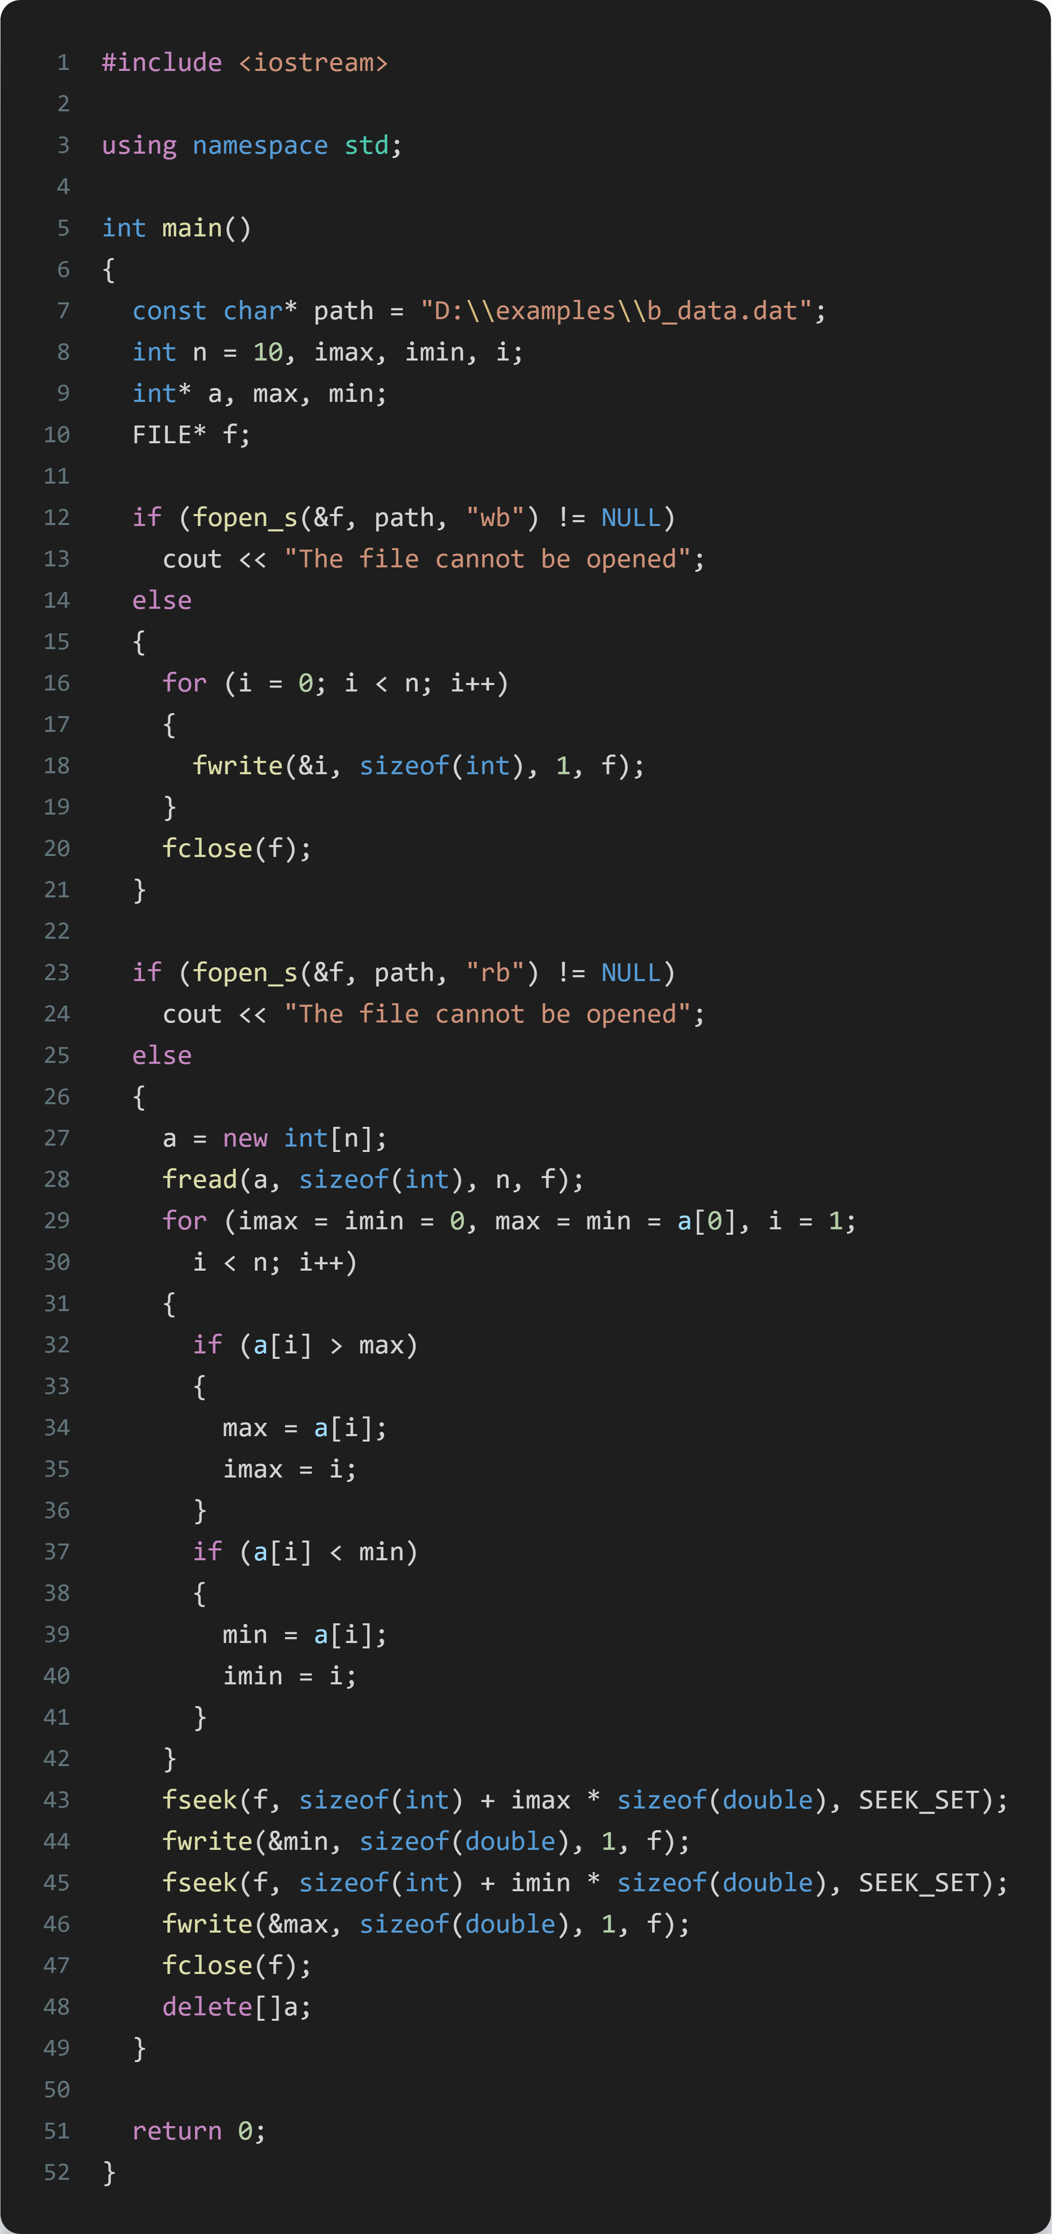
_
У двійковому файлі b_data.dat поміняти місцями найбільше й найменше з дійсних чисел.
Спочатку ми відкрили бінарний файл у режимі запису й записали в нього цілі числа від 0 до 9 включно. Потім відкрили бінарний файл для читання і виконали читання чисел із файлу в динамічний масив a (попередньо виділивши пам'ять для зберігання дійсних чисел, які міститимуться в масиві). Далі ми виконали пошук у масиві а максимального (max) і мінімального (min) елемента, визначили їхні індекси (imax, imin).
Останнім етапом є пересування покажчика файлу до позиції максимального значення (imax) і запис у цю позицію значення мінімального елемента (min). Цей же крок був виконаний і для максимального елемента та позиції imin.

Slide 39
Пошук файлів
Пошук файлів можна виконувати, використовуючи дві функції з бібліотеки io.h: _findfirst і _findnext.
Пошук файлів виконується за двома параметрами (критеріями пошуку): де шукати файл (наприклад, конкретний каталог на диску) і який саме (яким вимогам, шаблону, мають задовольняти знайдені в результаті пошуку файли).
Через те, що результати пошуку можуть містити не один, а кілька файлів, які відповідають критеріям пошуку, то пошук виконується у два етапи, кожен із яких реалізується за допомогою виклику відповідної функції. Спочатку використовується функція findfirst(), яка знаходить тільки перше ім'я файлу, що відповідає шаблону пошуку. Далі застосовується функція findnext(), яка продовжує пошук, розпочатий функцією findfirst(), з тими самими параметрами.

Slide 40
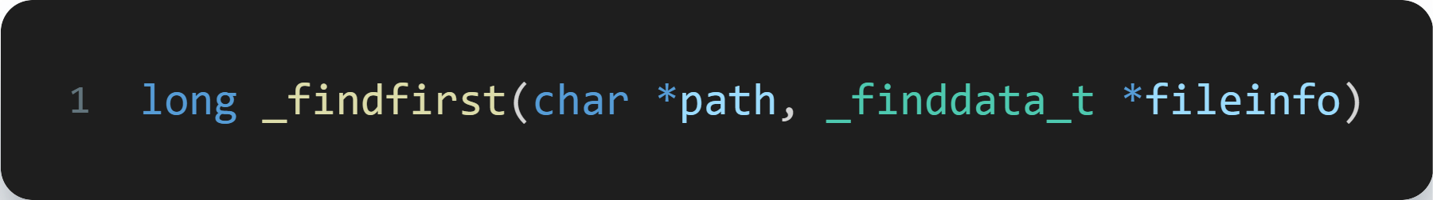
_
де path — символьний рядок, який являє собою комбінацію шляху (де шукати файли) і шаблону-маски (які файли шукати);
fileinfo — покажчик на об'єкт структури finddata_t, у який буде записана інформація про знайдений файл у разі успішного пошуку.
Результат роботи функції findfirst() — це унікальний дескриптор пошуку, що ідентифікує файл або групу файлів, які відповідають критеріям пошуку.
Якщо пошук завершиться невдачею, то функція findfirst() поверне -1.
Задати цільові атрибути файлу (наприклад, знайти файли тільки для читання) для обмеження операції пошуку файлів неможливо. Ці атрибути будуть повернуті в поле attrib структури _finddata_t.

Slide 41
_
Розглянемо склад (поля) структури _finddata_t:
■ unsigned attrib — дані про атрибути файлу, приклади можливих значень (визначені в io.h):
▷ _A_NORMAL — звичайний файл, читання й запис можливі без обмежень,
▷ _A_RDONLY — файл тільки для читання (неможливо відкрити для запису або створити файл із цим ім'ям),
▷ _A_ARCH — архівний файл.
■ time_t time_create — час (і дата) створення файлу (так само -1 для FAT-систем) у форматі UTC.
■ time_t time_access — час (і дата) останнього відкриття файлу (так само -1 для FAT-систем) у форматі UTC.
■ time_t time_write — час (і дата) останнього редагування (останнього запису) файлу.
■ _fsize_t size — розмір файлу (його довжина в байтах).
■ char name[260] — ім'я файлу.
Розглянемо приклад використання функції findfirst(). Нехай необхідно знайти перший файл із розширенням cpp у поточному каталозі та вивести його ім'я:

Slide 42
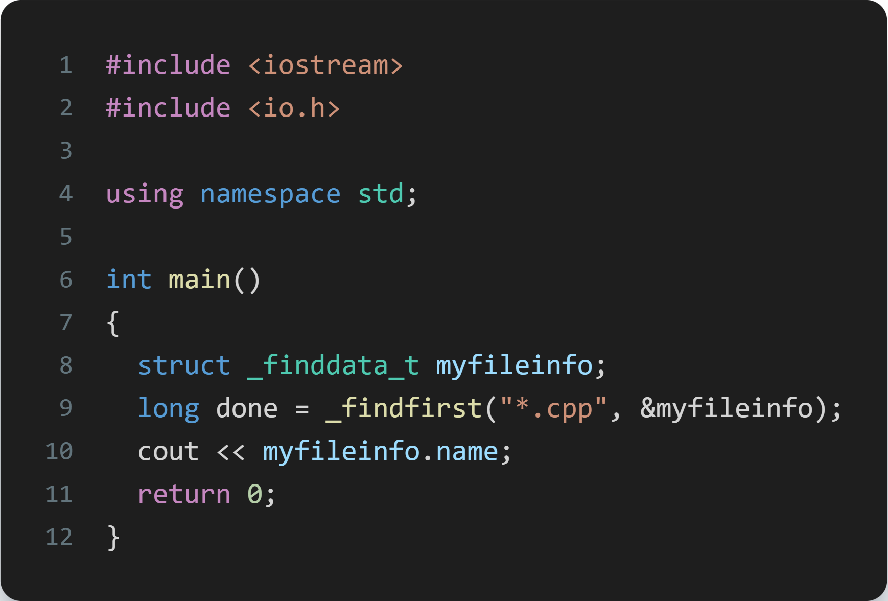
_
Якщо пошук буде успішним (тобто в поточному каталозі є принаймні один файл із розширенням cpp), то інформація про цей перший знайдений файл буде записана в об’єкт структури _finddata_t myfileinfo.
Для задання маски пошуку можна використовувати будь-які комбінації всіх символів узагальнення, які підтримуються поточною операційною системою (наприклад, * і ?).
Після роботи функції findfirst() в оперативній пам'яті буде сформована деяка група об'єктів (з унікальним номером, що повертається функцією findfirst) структури _finddata_t із власним внутрішнім покажчиком, який на початку встановлений на об'єкт, асоційований із першим знайденим файлом.

Slide 43
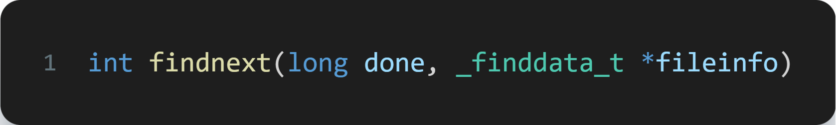
_
Для продовження пошуку (у разі, коли кілька файлів задовольняють критеріям пошуку) нам потрібно після виклику функції findfirst() викликати функцію findnext() і передати їй як параметр результати роботи функції findfirst(), а саме змінну, яка містить покажчик на групу об'єктів структури _finddata_t (результат роботи функції findfirst()).

Slide 44
_
Один виклик цієї функції реалізує перехід на наступний знайдений файл у групі, отриманої в результаті роботи функції findfirst(). Відповідно, цю функцію зазвичай викликають у циклі (поки результат роботи функції не дорівнює -1, ситуація досягнення кінця списку файлів із групи).
Параметри функції:
■ done — унікальний номер групи файлів у пам'яті (результат роботи функції findfirst() на першому етапі процедури пошуку).
■ fileinfo — покажчик на об'єкт структури finddata_t, у який буде записана інформація про знайдений файл у разі успішного пошуку.
У разі успішного пошуку (у групі файлів, отриманої в результаті роботи функції findfirst(), ще є файли) функція повертає значення 0, інакше — -1.
Розглянемо кілька прикладів на використання функцій findfirst() і findnext().

Slide 45
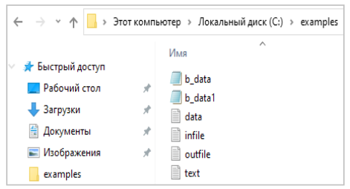
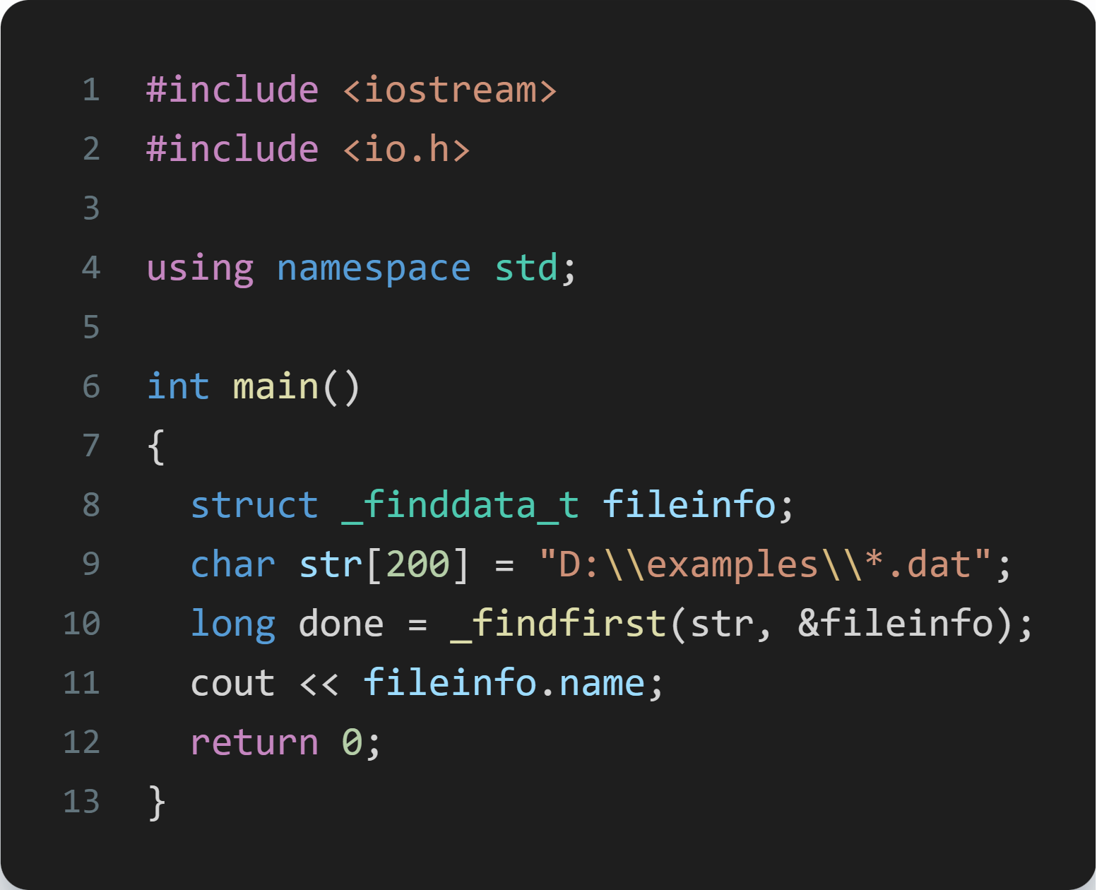
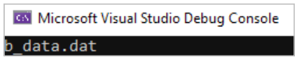
_
_

Slide 46
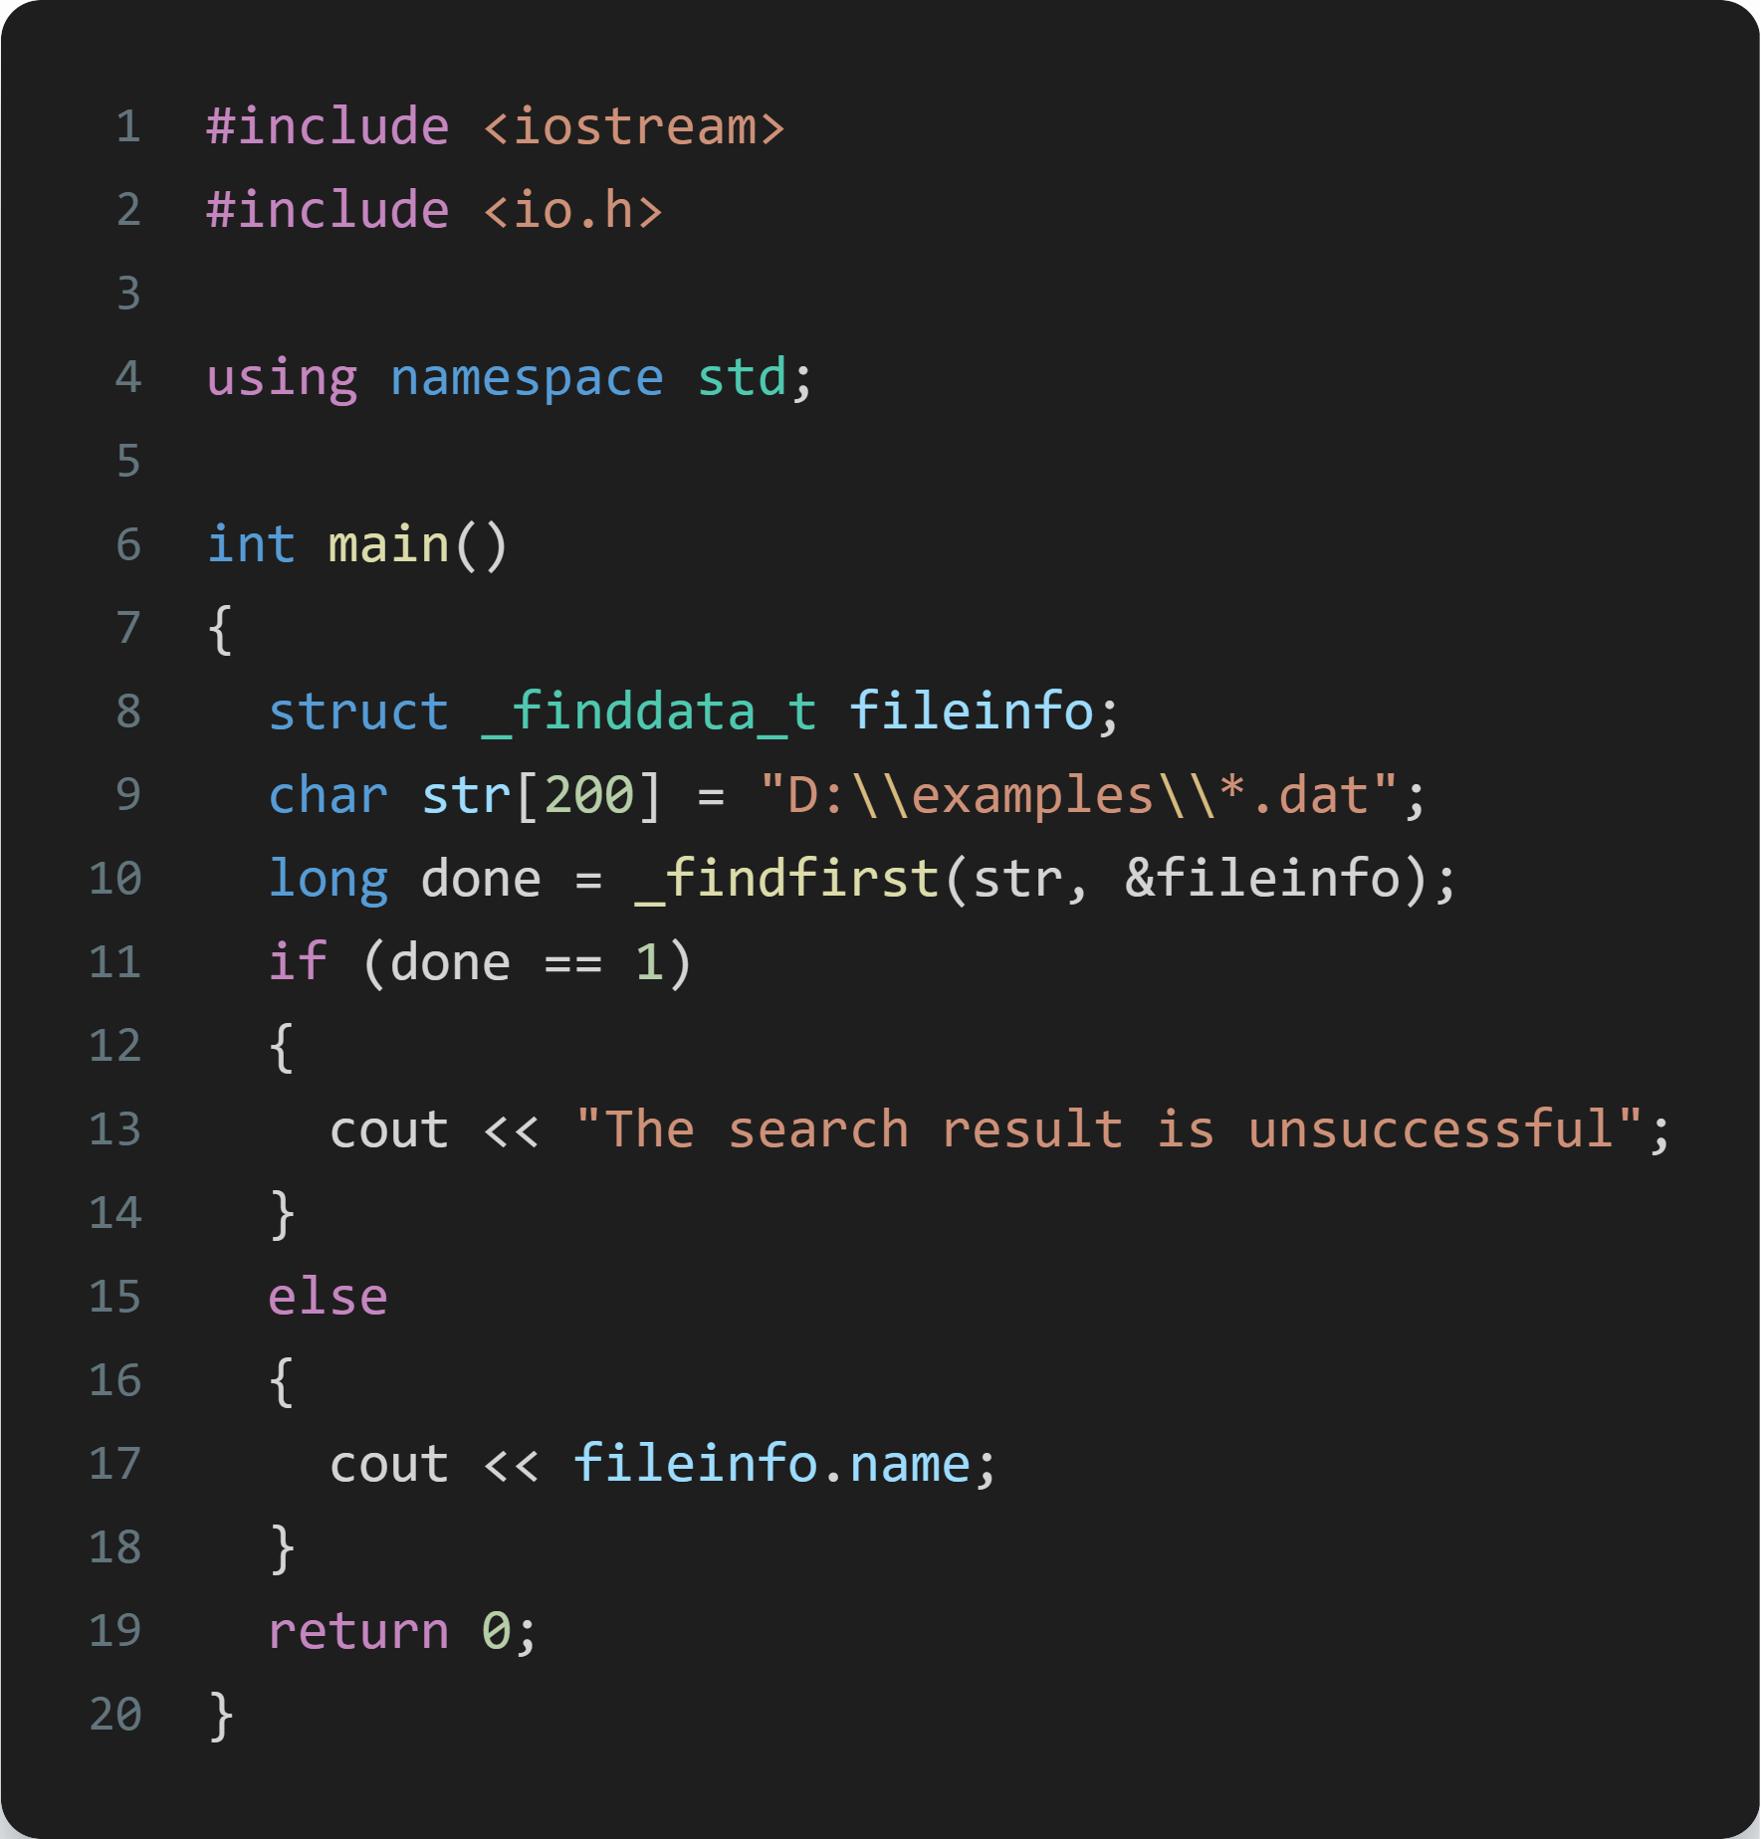
_
_

Slide 47
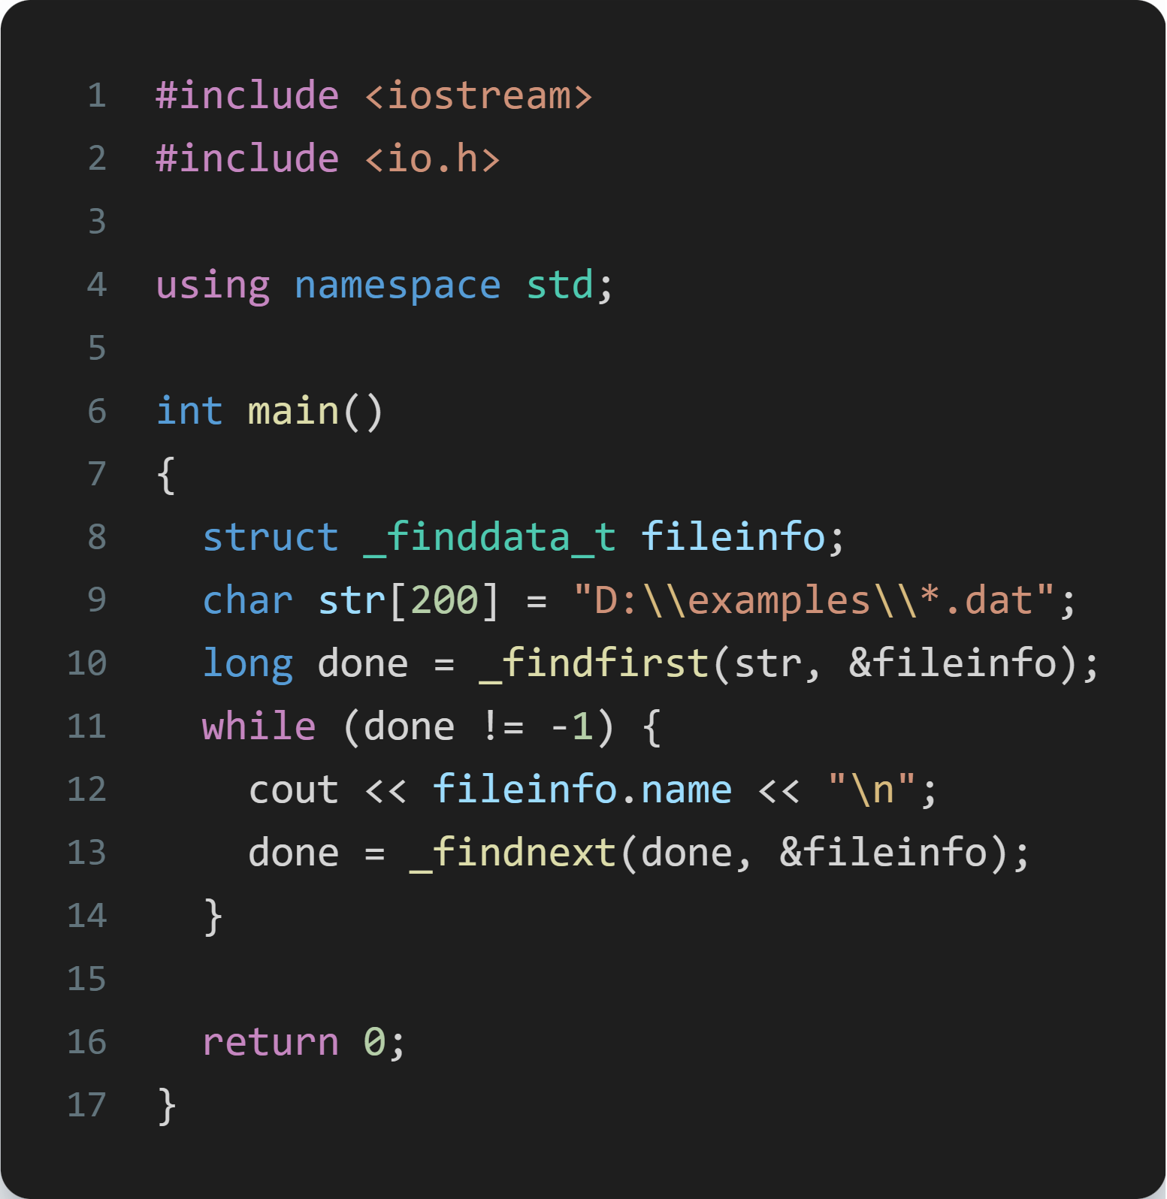
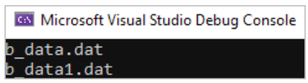
_
_

Slide 48
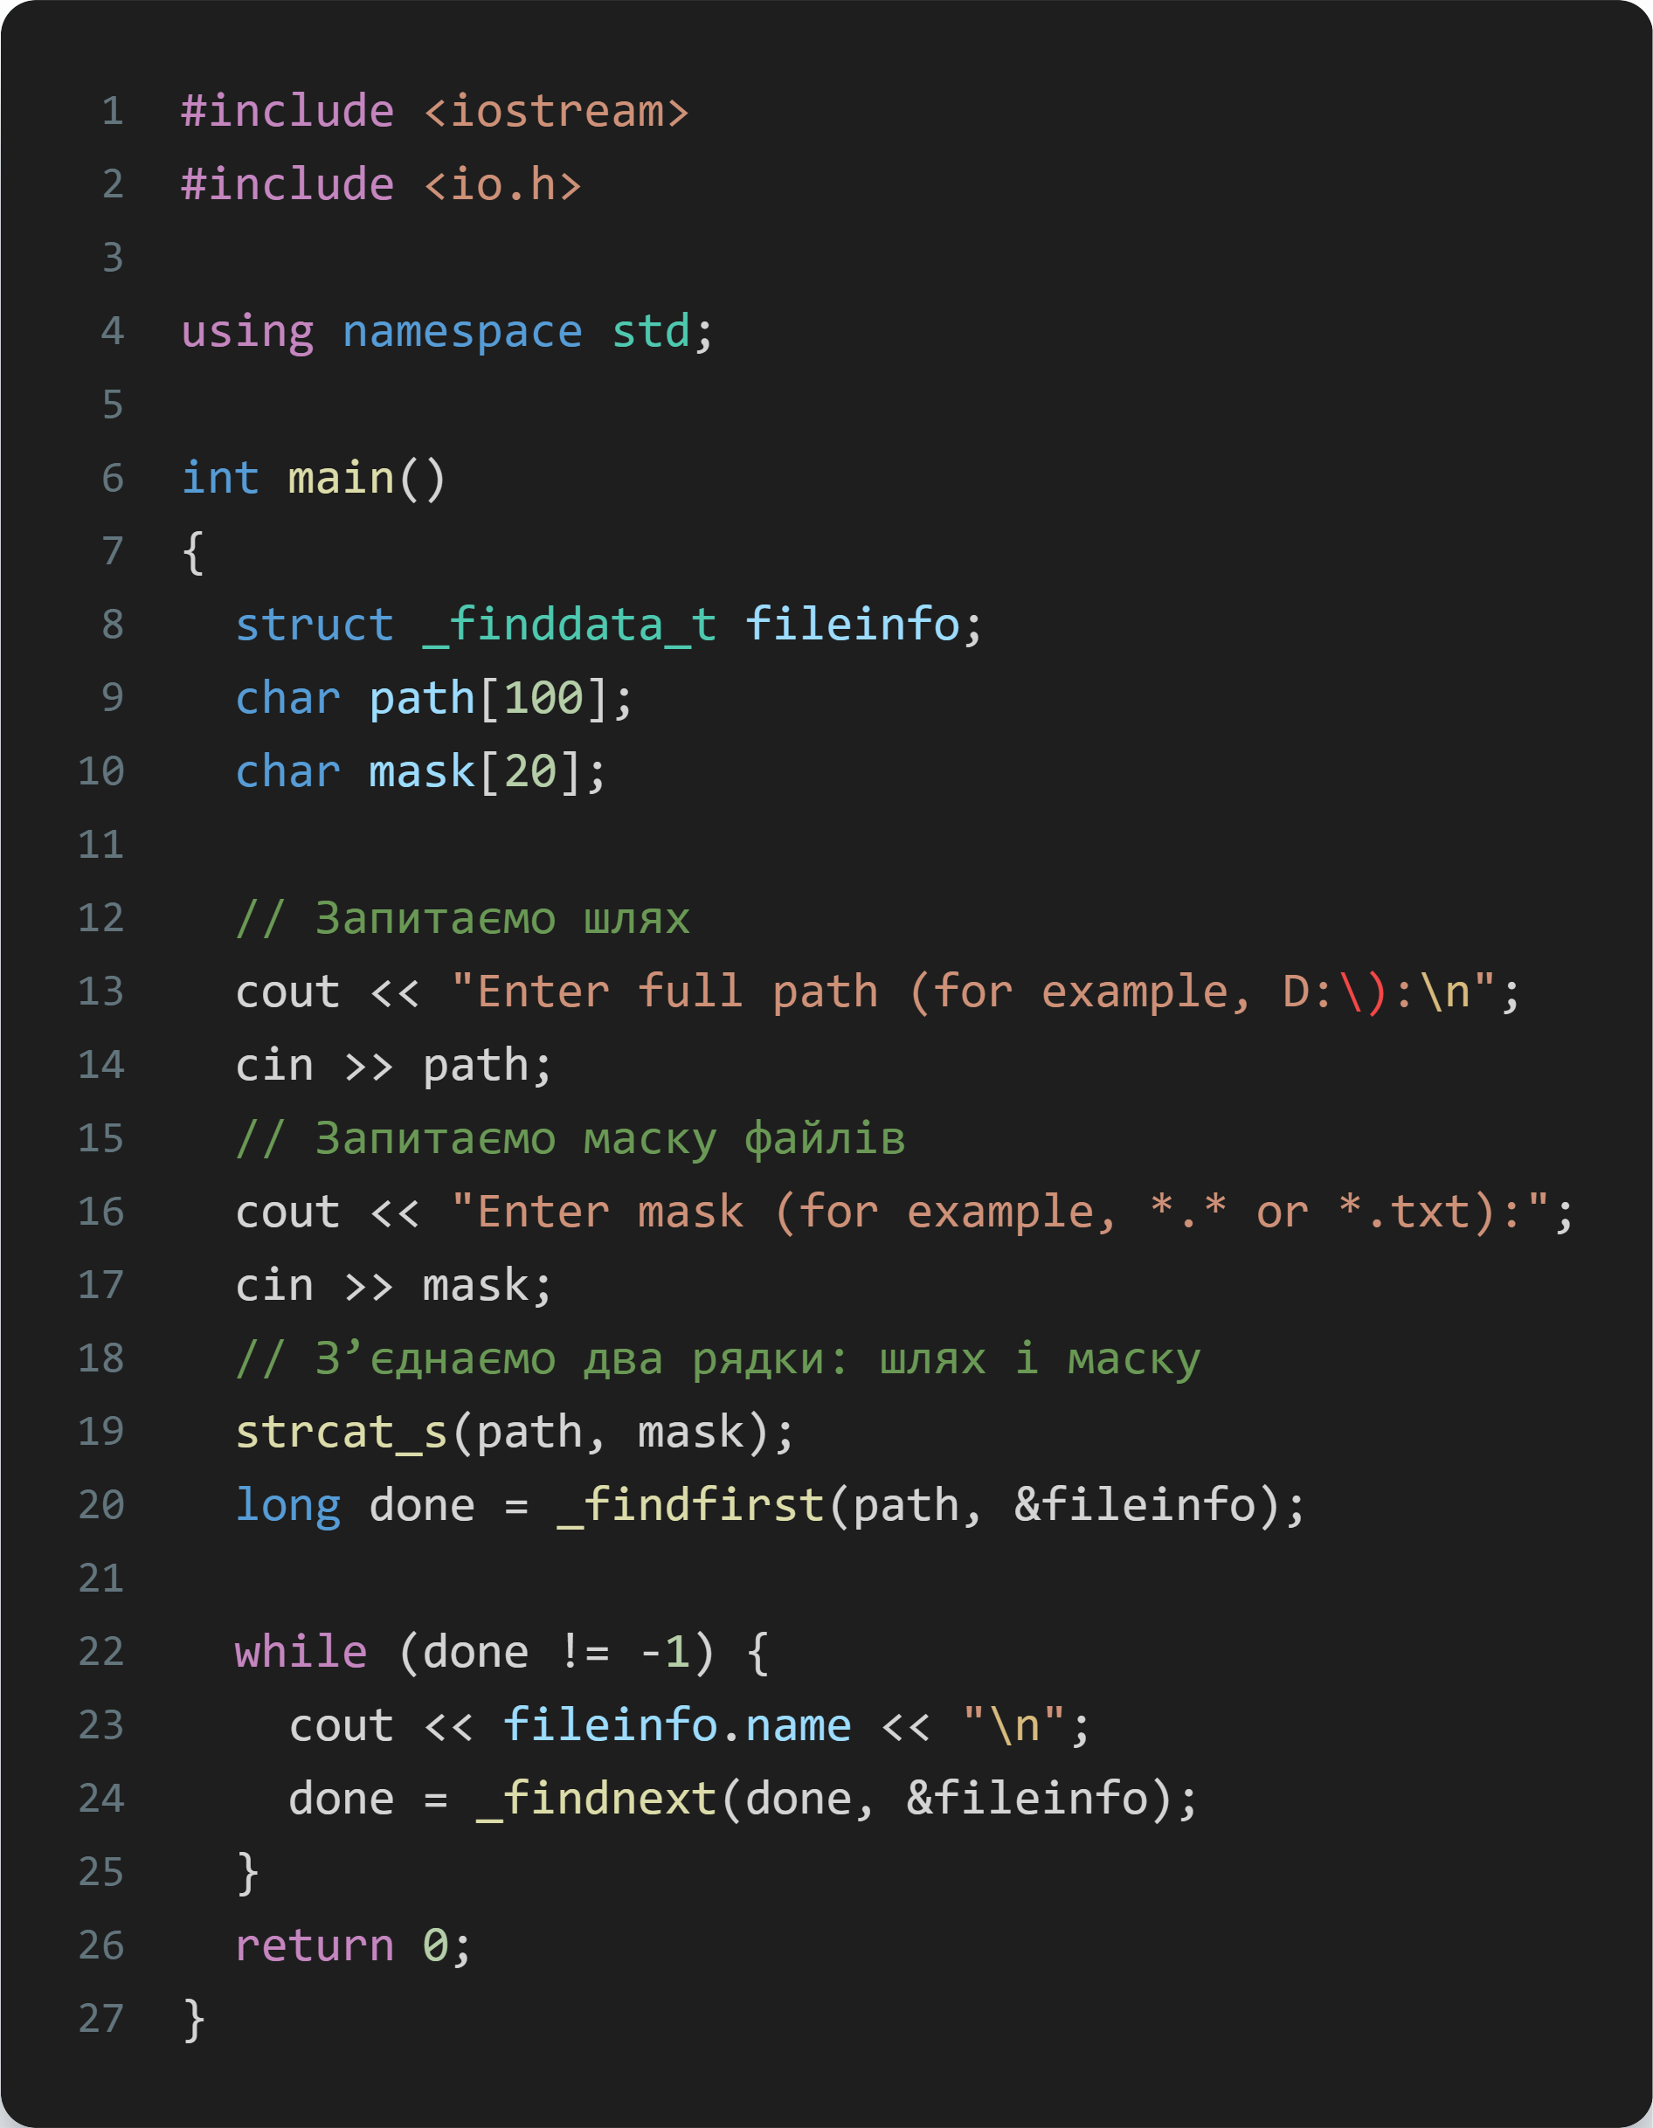
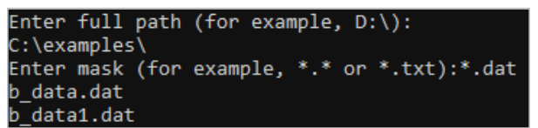
_
_

Slide 49
Базовий файловий ввід і вивід
Робота файлового вводу/виводу в мові C++ майже аналогічна роботі звичайних потоків вводу/виводу (але зі своїми нюансами).
Є три основні класи файлового вводу/виводу в мові C++:
ifstream (є дочірнім класу istream);
ofstream (є дочірнім класу ostream);
fstream (є дочірнім класу iostream).
За допомогою цих класів можна виконувати однонаправлений файловий ввід, однонаправлений файловий вивід і двонаправлений файловий ввід/вивід. Для їх використання потрібно всього лише підключити заголовок fstream.

Slide 50
Класи файлового вводу/виводу
На відміну від потоків cout, cin, cerr і clog, які відразу ж можна використовувати, файлові потоки повинні бути явно встановлені програмістом. Тобто, щоб відкрити файл для читання і/або запису, потрібно створити об’єкт відповідного класу файлового вводу/виводу, вказавши ім’я файлу в якості параметра. Потім, за допомогою оператора вставки (<<) або оператора вилучення (>>), можна записувати дані в файл або зчитувати вміст файлу. Після виконання даних дій потрібно закрити файл — явно викликати метод close() або просто дозволити файловій змінній вводу/виводу вийти з області видимості (деструктор файлового класу вводу/виводу закриє цей файл автоматично замість нас).

Slide 51
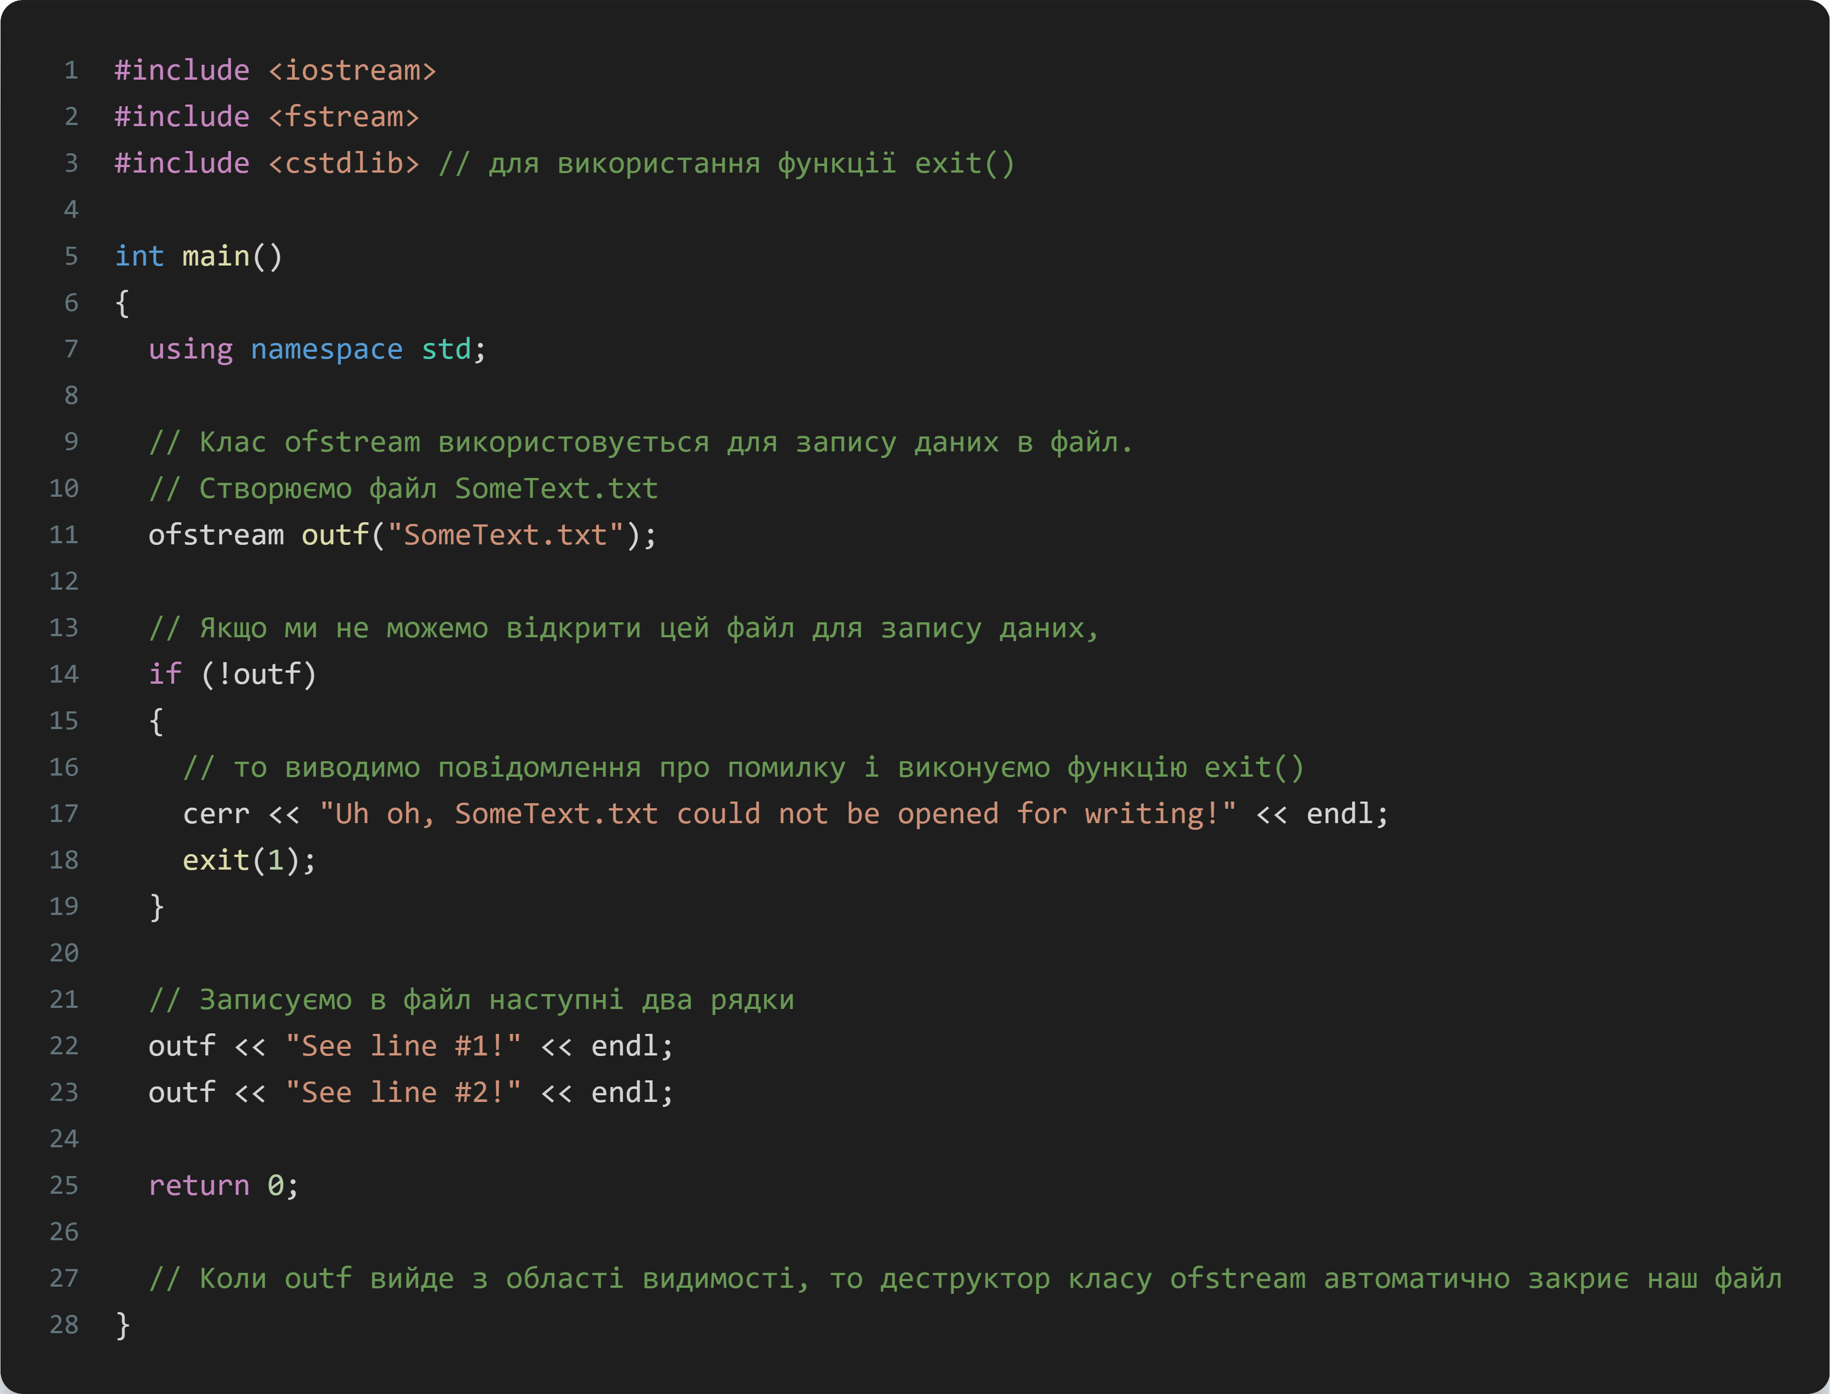
Файловий вивід
Для запису в файл використовується клас ofstream. Наприклад:
Зверніть увагу, ми також можемо використати метод put() для запису одного символу в файл.

Slide 52
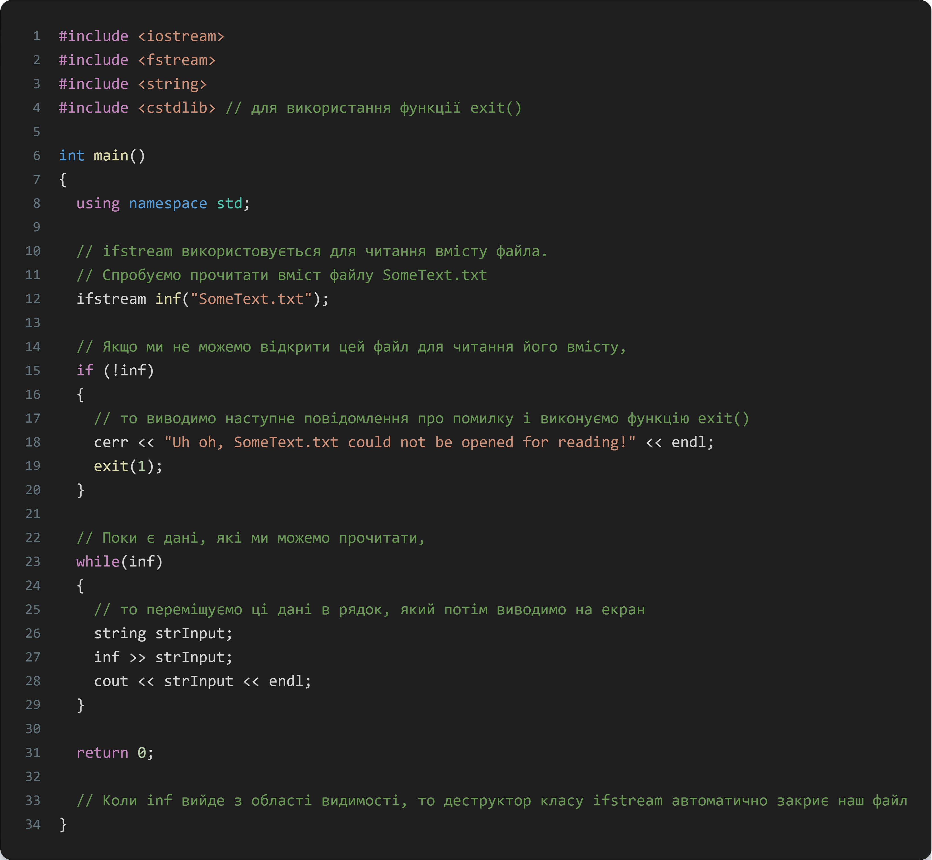
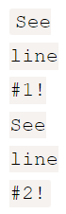
Файловий ввід
Тепер ми спробуємо прочитати вміст файлу, який створили в попередньому прикладі. Зверніть увагу, ifstream поверне 0, якщо ми досягли кінця файлу (це зручно для визначення «довжини» вмісту файлу). Наприклад:

Slide 53
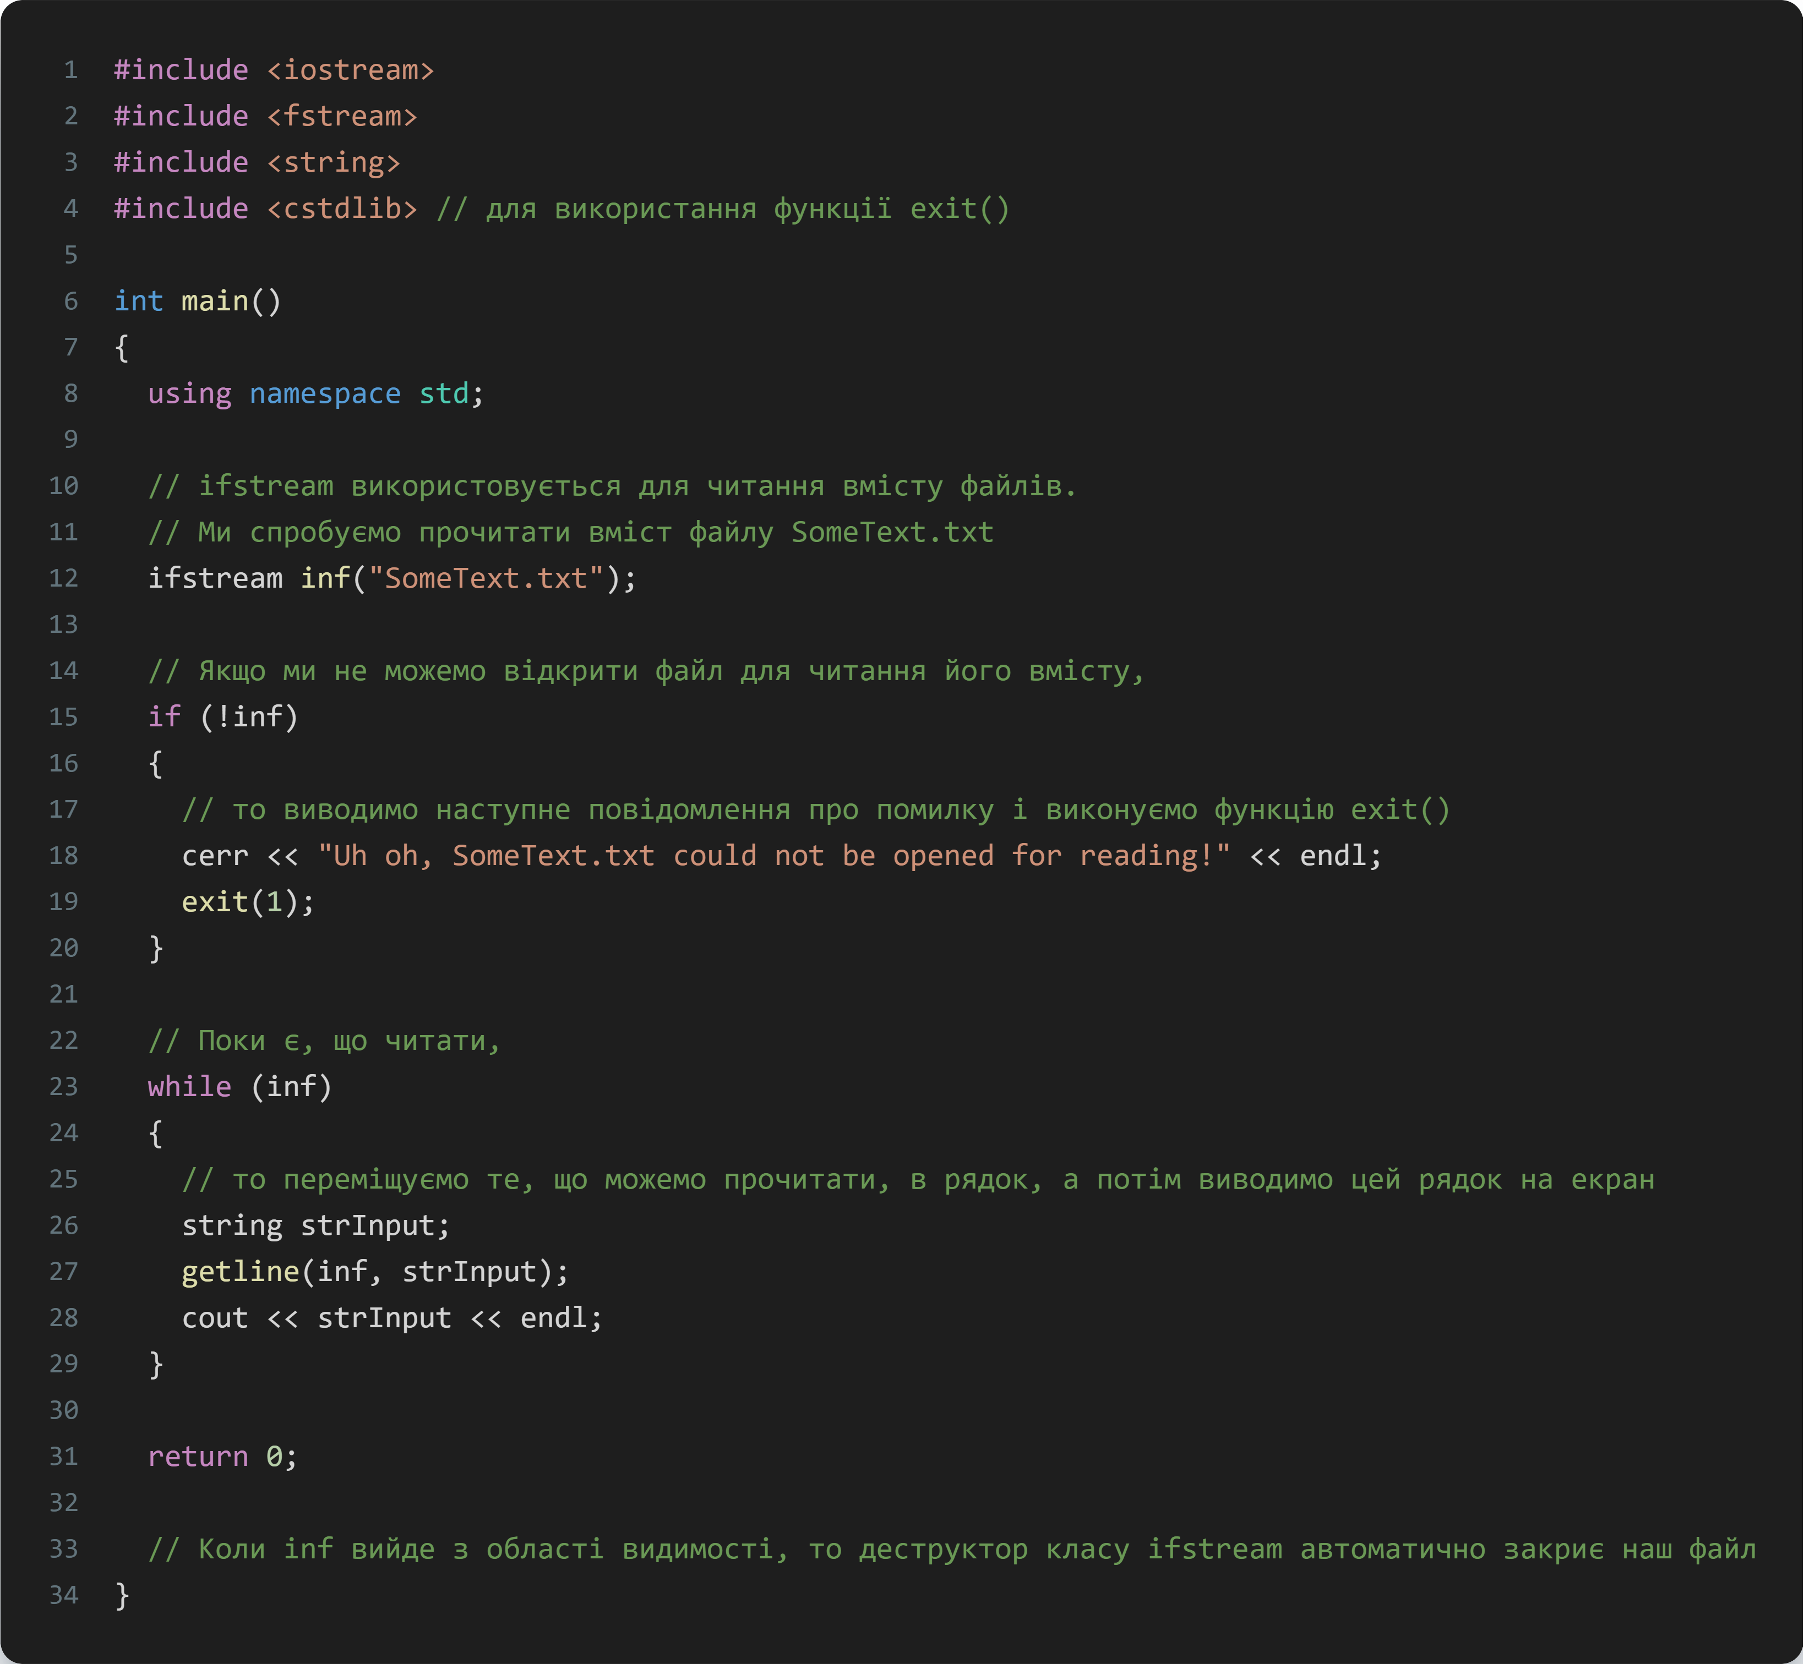
Файловий ввід
Хм, це не зовсім те, що ми хотіли. Як ми вже дізналися на попередніх уроках, оператор вилучення працює з «відформатованими даними», тобто він ігнорує всі пробіли, символи табуляції і символ нового рядка. Щоб прочитати весь вміст як є, без його ділення на частини (як у вищенаведеному прикладі), нам потрібно використати метод getline():

Slide 54
Буферизований вивід
Вивід в мові C++ може бути буферизований. Це означає, що все, що виводиться в файловий потік, не може відразу ж бути записано на диск (в конкретний файл). Це зроблено, в першу чергу, з міркувань продуктивності. Коли дані буфера записуються на диск, то це називається очищенням буфера. Одним із способів очищення буфера є закриття файлу. У такому випадку весь вміст буфера буде переміщено на диск, а потім файл буде закрито.
Буферизація виводу зазвичай не є проблемою, але при певних обставинах вона може викликати проблеми у необережних новачків. Наприклад, коли в буфері зберігаються дані, а програма передчасно завершує своє виконання (або в результаті збою, або шляхом виклику функції exit()). У таких випадках деструктори класів файлового вводу/виводу не виконуються, файли ніколи не закриваються, буфери не очищаються і наші дані губляться назавжди. Ось чому гарною ідеєю є явне закриття всіх відкритих файлів перед викликом функції exit().

Slide 55
Буферизований вивід
Також буфер можна очистити вручну, використовуючи метод ostream::flush() або відправивши std::flush в вихідний потік. Будь-який з цих способів може бути корисний для забезпечення негайного запису вмісту буфера на диск в разі збою програми.
Цікавий нюанс: Оскільки std::endl; також очищає вихідний потік, то його надмірне використання (яке призводить до непотрібних очищень буфера) може вплинути на продуктивність програми (тому що очищення буфера в деяких випадках може бути витратною операцією). З цієї причини програмісти, які турбуються про продуктивність свого коду, часто використовують \n замість std::endl для вставки символу нового рядка у вихідний потік, щоб уникнути непотрібного очищення буфера.

Slide 56
Режими відкриття файлів
Що відбудеться, якщо ми спробуємо записати дані в уже існуючий файл? Повторний запуск вищенаведеної програми (найперша) показує, що вихідний файл повністю перезаписується при повторному запуску програми. А що, якщо нам потрібно додати дані в кінець файлу? Виявляється, конструктори файлового потоку приймають необов’язковий другий параметр, який дозволяє вказати програмісту спосіб відкриття файлу. В якості цього параметра можна передавати наступні флаги (які знаходяться в класі ios):
app — відкриває файл в режимі додавання;
ate — переходить в кінець файлу перед читанням/записом;
binary — відкриває файл в бінарному режимі (замість текстового режиму);
in — відкриває файл в режимі читання (за замовчуванням для ifstream);
out — відкриває файл в режимі запису (за замовчуванням для ofstream);
trunc — видаляє файл, якщо він вже існує.

Slide 57
Режими відкриття файлів
Можна вказати відразу кілька флагів шляхом використання побітового АБО (|).
ifstream за замовчуванням працює в режимі ios::in;
ofstream за замовчуванням працює в режимі ios::out;
fstream за замовчуванням працює в режимі ios::in АБО ios::out, що означає, що ви можете виконувати як читання вмісту файлу, так і запис даних в файл.
Тепер давайте напишемо програму, яка додасть два рядки в раніше створений нами файл SomeText.txt:

Slide 58
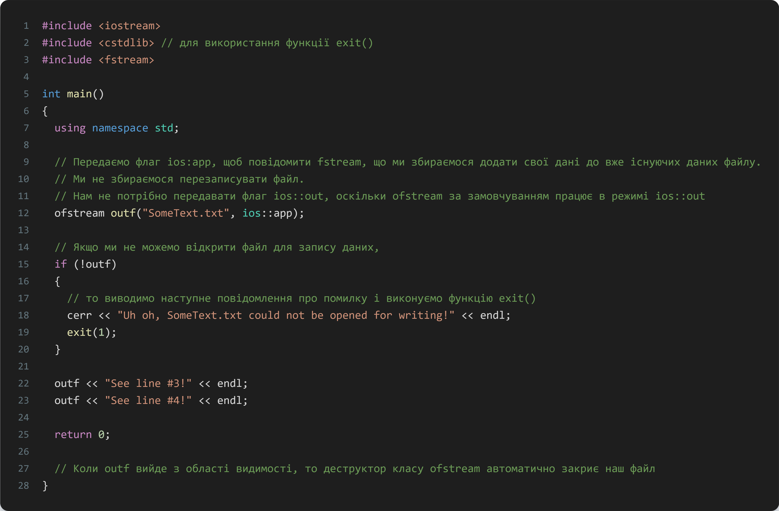
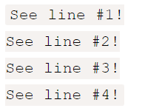
_
_

Slide 59
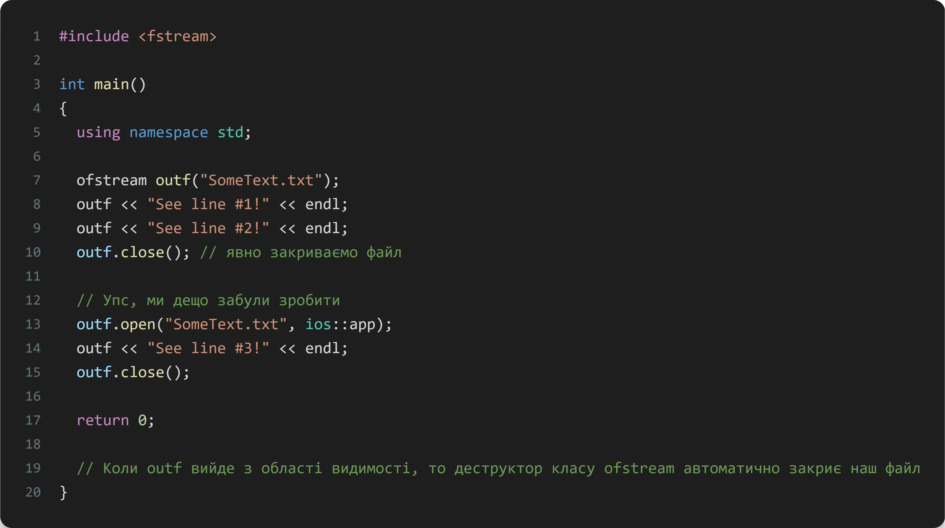

Явне відкриття файлів за допомогою функції open()
Точно так же, як ми явно закриваємо файл за допомогою методу close(), ми можемо явно відкривати файл за допомогою функції open(). Функція open() працює аналогічно конструкторам класу файлового вводу/виводу: приймає ім’я файлу і режим (необов’язково), в якому потрібно відкрити файл, в якості параметрів. Наприклад:

Slide 60
Рандомний файловий ввід і вивід
Файловий вказівник
Кожен клас файлового вводу/виводу містить файловий вказівник, який використовується для відстеження поточної позиції читання/запису даних в файлі. Будь-який запис в файл або читання вмісту файлу відбувається в поточному розташуванні файлового вказівника. За замовчуванням, при відкритті файлу для читання або запису, файловий вказівник знаходиться на самому початку цього файлу. Однак, якщо файл відкривається в режимі додавання, то файловий вказівник переміщається в кінець файлу, щоб користувач мав можливість додати дані в файл, а не перезаписати його.

Slide 61
Рандомний доступ до файлів за допомогою функцій seekg() і seekp()
До цього моменту ми здійснювали послідовний доступ до файлів, тобто виконували читання/запис файлу по порядку. Проте, ми можемо виконати і довільний (рандомний) доступ до файлу (тобто переміщатися по файлу, як захочемо). Це може бути корисно, коли файл має великий вміст, а нам потрібен всього лише невеликий конкретний запис з цього всього. Замість послідовного доступу (коли ми переходимо до потрібного запису починаючи з самого початку файлу), ми можемо здійснити безпосередній доступ до цього запису.
Рандомний доступ до файлу здійснюється шляхом маніпулювання файловим вказівником за допомогою функції seekg() (закінчення “g” = “get”, тобто “отримати/дістати”) — для вводу, і функції seekp() (закінчення “p” = “put” (тобто “покласти/помістити”) — для виводу.

Slide 62
Рандомний доступ до файлів за допомогою функцій seekg() і seekp()
Функції seekg() і seekp() приймають наступні два параметри:
перший параметр — це зміщення на яке слід перемістити файловий вказівник (вимірюється в байтах);
другий параметр — це флаг ios, який позначає місце, від якого слід відштовхуватися при виконанні зміщення.
Флаги ios, які приймають функції seekg() і seekp() в якості другого параметра:
beg — зміщення відносно початку файлу (за замовчуванням);
cur — зміщення відносно поточного розташування файлового вказівника;
end — зміщення відносно кінця файлу.
Додатне зміщення означає переміщення файлового вказівника в бік кінця файлу, тоді як від’ємне зміщення означає переміщення файлового вказівника в бік початку файлу. Наприклад:

Slide 63



_
Переміщення в початок або в кінець файлу:
Тепер давайте поєднаємо функцію seekg() з файлом SomeText.txt

Slide 64


_
_

Slide 65

_
Є ще дві інші корисні функції — tellg() і tellp(), які повертають абсолютну позицію файлового вказівника. Це корисно при визначенні розміру файлу:
56
Це ми отримали розмір файлу SomeText.txt в байтах.

Slide 66

Одночасне читання і запис в файл за допомогою fstream
Клас fstream (майже) здатний одночасно читати вміст файлу і записувати дані в нього! Нюанс полягає в тому, що ви не можете довільно переключатися між читанням і записом файлу. Як тільки почнеться читання або запис файлу, то єдиним способом переключитися між читанням або записом буде виконання операції, яка змінить поточний стан файлового вказівника (наприклад, пошук даних). Якщо ви не хочете переміщати файловий вказівник (бо він вже знаходиться в потрібному місці), то ви можете просто виконати пошук поточних даних (на які вказує файловий вказівник):
Тепер давайте напишемо програму, яка відкриє файл, прочитає його вміст і замінить всі знайдені голосні літери на символ #:

Slide 67


_
_

Slide 68
_
Інші корисні методи класів файлового вводу/виводу в мові C++:
remove() — видаляє файл;
is_open() — повертає true, якщо потік в даний момент відкритий, і false — якщо закритий.

Slide 69
Попередження про запис вказівників в файли
Хоча записувати змінні в файл досить просто, все стає складнішим, коли ми починаємо працювати з вказівниками. Як ми вже знаємо, вказівник містить лише адресу змінної, на яку він вказує. Хоча ці адреси можна записувати в файл і зчитувати їх з файлу — це може спричиняти проблеми, тому що адреса однієї і тієї ж змінної може відрізнятися при кожному повторному запуску програми. Відповідно, хоча змінна могла перебувати за адресою 003AFCD4, коли ви записували цю адресу на диск (в будь-який файл), при повторному запуску програми вона вже може знаходитися за іншою адресою!
Наприклад, припустимо, що у нас є змінна someValue типу int, яка знаходиться за адресою 003AFCD4. Ми присвоюємо someValue значення 7. Потім оголошуємо вказівник *pnValue, який вказує на someValue (адресою someValue є 003AFCD4). Ми записуємо значення 7 і значення pnValue (003AFCD4) в будь-який файл.

Slide 70
Попередження про запис вказівників в файли
Через кілька тижнів ми знову запускаємо цю програму і намагаємося вилучити значення з файлу. Ми вилучаємо значення 7 в змінну someValue, яка в поточній програмі вже знаходиться за адресою 0034FD90. Далі ми вилучаємо адресу 003AFCD4 у вказівник *pnValue. Оскільки pnValue вказує на 003AFCD4, а someValue знаходиться за адресою 0034FD90, то pnValue більше не вказує на someValue, і спроба доступу до значення адреси, яку зберігає pnValue, призведе до неприємностей.
Правило: Не зберігайте адреси змінних в файлах. Змінні, які спочатку знаходилися за одними адресами, при повторному запуску програми можуть перебувати вже за іншими адресами.

Slide 71
_
https://www.geeksforgeeks.org/cpp-program-to-get-the-list-of-files-in-a-directory/

Slide 72
_
_

Slide 73
_
_

Slide 74
_
_

Slide 75
_
_

